Slide 1
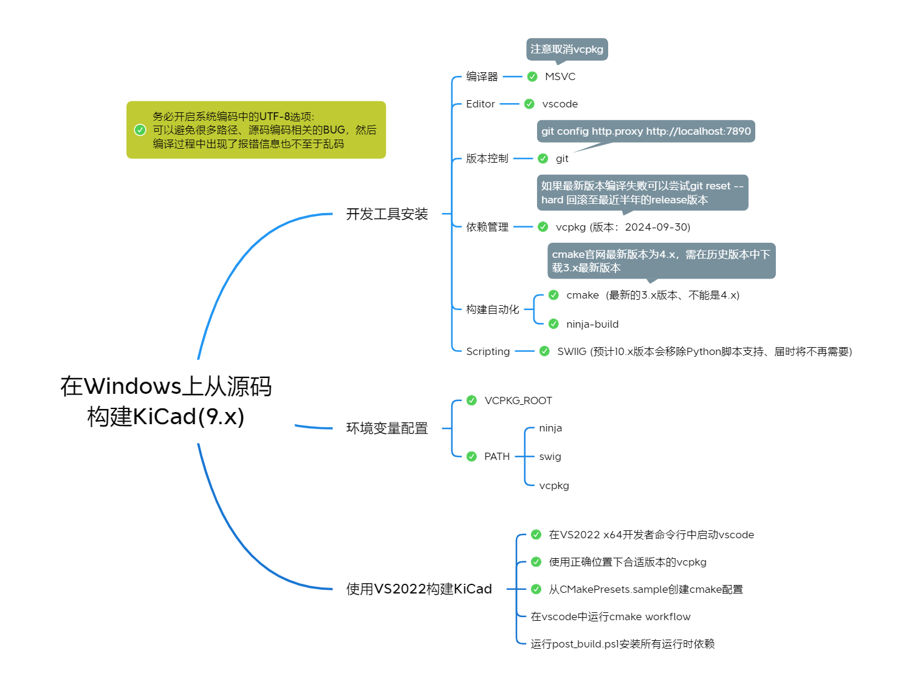
Notes:
众所周知，一本书看了目录那就是看过了

Slide 2
KiCad简介
https://2021.desosa.nl/projects/kicad/posts/2021-03-08-product-vision/

Slide 3
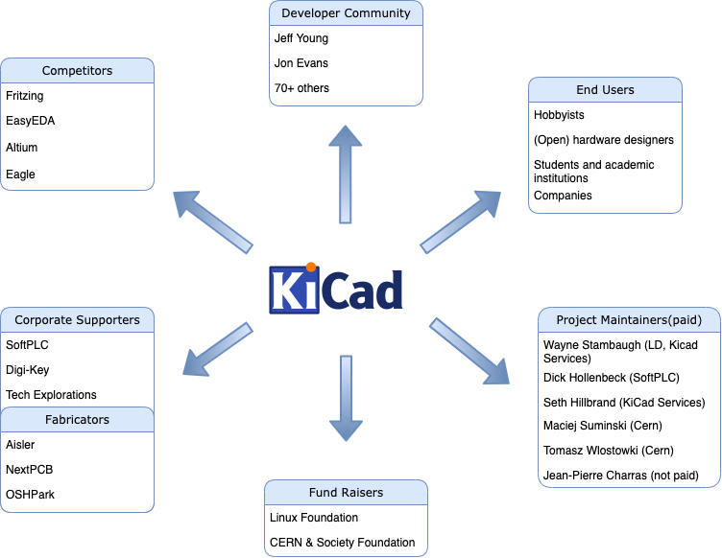
Notes:
KiCad 的故事
Jean是 KiCad 的创始人，他当时在法国格勒诺布尔的 GIPSA 研究小组工作。1992 年，他想学习 C++，于是决定尝试开发一个电子绘图程序。这个兴趣项目最终发展成了 KiCad。
2006 年，Wayne 加入了该项目。起初，他只是个人使用 KiCad，后来开始向 Jean 直接提交补丁，为项目做出贡献。随着时间的推移，他成为了 KiCad 的项目经理，如今这已成为他的全职工作。
2013 年，CERN（欧洲核子研究中心）开始对 KiCad 进行重大贡献，为软件带来了更多功能，并推动其在 2015 年发布了第一个候选版本。
KiCad 的目标是让电子设计自动化（EDA）工具更加易于获取，使开发者和爱好者无需昂贵的许可证即可使用。由于 KiCad 采用 GPL 许可证，因此几乎不可能要求用户付费，因为每个人都可以获取源代码并自由传播，即使某些公司开发了付费版本并进行了修改。
竞争对手
KiCad 主要的竞争对手分为两类：开源 EDA 软件 和 付费专业 EDA 软件。
开源 EDA 软件：
EasyEDA 和 Fritzing 是 KiCad 的主要免费竞争对手，但它们的功能较少，更适合小型项目。
商业 EDA 软件：
Altium：目前市场上最流行的商业 EDA 软件，功能最为强大。
Eagle：功能集与 KiCad 接近，但仍是商业软件。
最终用户 最终用户是最重要的利益相关者群体，包含多个子群体：
爱好者 使用 KiCad 进行 DIY 项目
学生和学术机构 在技术领域中应用 KiCad
这些用户主要选择 KiCad 是因为它 免费、教程丰富，并支持多种操作系统。
另一类最终用户是 企业用户，主要是 中小企业。这些企业倾向于使用 KiCad，一方面是因为聘请软件工程师的成本高昂，另一方面是因为大型企业更喜欢使用“行业领先”的 EDA 软件，以降低因使用非主流软件而承担的潜在风险。
对于小公司来说，KiCad 的正确性比爱好者更为重要，因为设计错误可能带来 巨大的财务损失。此外，一些公司可能需要高度特定的设计优化，这些优化通常需要大量开发资源，但使用者却相对较少。
同时，KiCad 也受益于庞大的最终用户群体，因为 用户越多，愿意贡献代码的开发者就越多，同时 软件的漏洞也能更快被发现和修复。

Slide 4
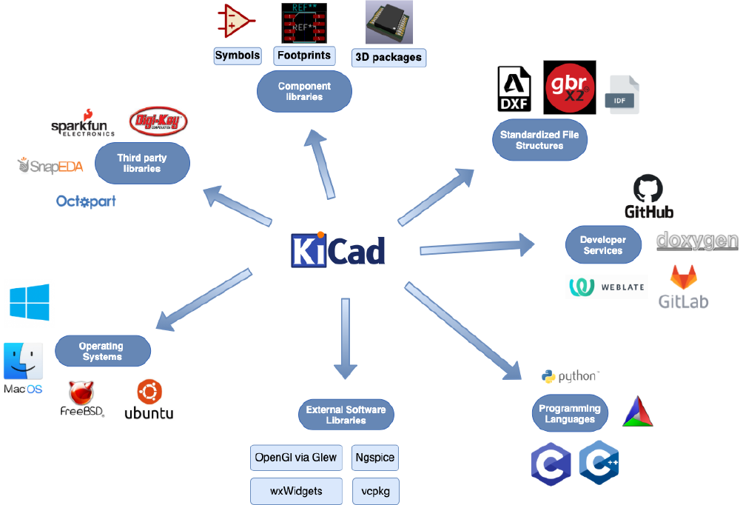
Notes:
KiCad 的系统架构 KiCad 是一款完全离线运行的软件，支持 Windows、macOS、Ubuntu、FreeBSD 等操作系统。
由于 KiCad 由多个独立的程序组成，因此它需要严格定义文件结构，以确保各个程序之间的数据兼容性。其优势在于：
KiCad 的部分文件结构是行业通用标准，例如 IDFv3 文件允许与 CAD 软件集成
KiCad 生成的 Gerber 文件 是 PCB 生产行业的事实标准
为了支持 PCB 设计，KiCad 依赖于 组件库。这些库包含电子元件的符号、连接信息、电气特性、封装以及 3D 视图。除了 KiCad 内置的库，Digi-Key 和 SparkFun 也提供了额外的元件库。
在开发过程中，KiCad 依赖多个开发者服务以管理代码变更。此外，KiCad 使用了大量外部软件库，例如：
wxWidgets（用于 GUI）
OpenGL（通过 GLEW）（用于渲染 3D 图像）
KiCad 还支持 Python 脚本，用户可以编写脚本自动化 PcbNew 中的重复任务。此外，3D 插件可以使用共享库来优化设计可视化。
质量属性 KiCad 最重要的质量属性是：
正确性——生成的文件必须是准确的，否则会给用户带来巨大经济损失
可用性——PCB 设计本身是复杂的，KiCad 通过模块化设计降低 UI 复杂度
可维护性——任何软件系统都必须具备良好的维护性，以支持长期发展

Slide 5
KiCad源码概览

Slide 6
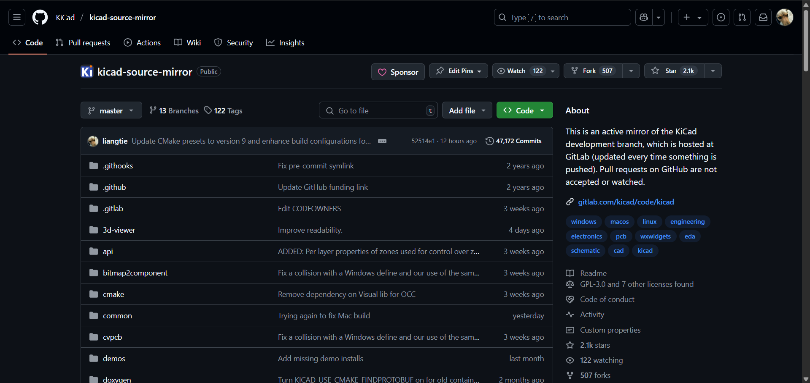
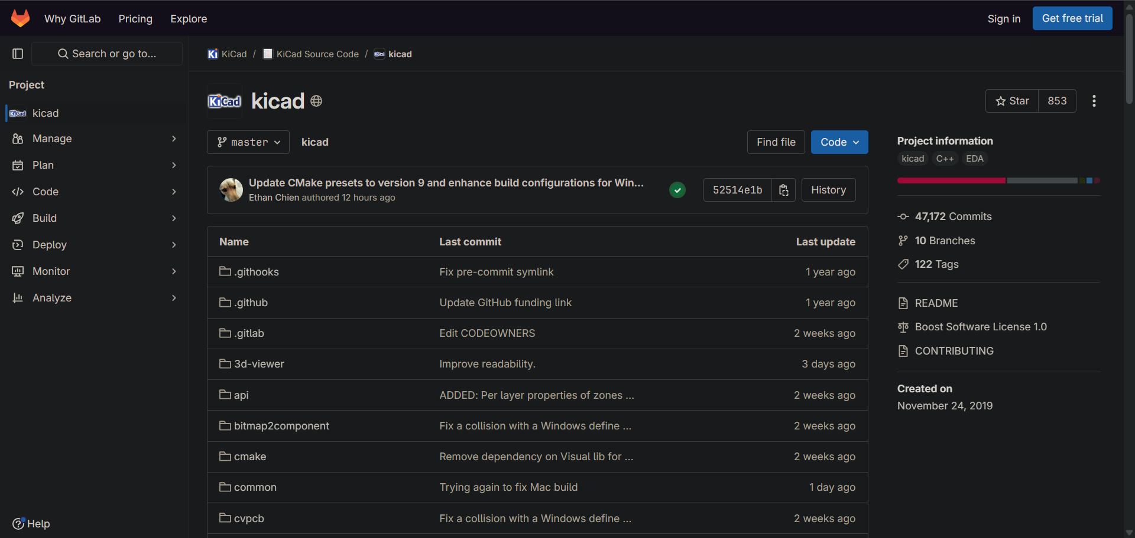
在哪里可以获取KiCad源码
https://gitlab.com/kicad/code/kicad/

Slide 7
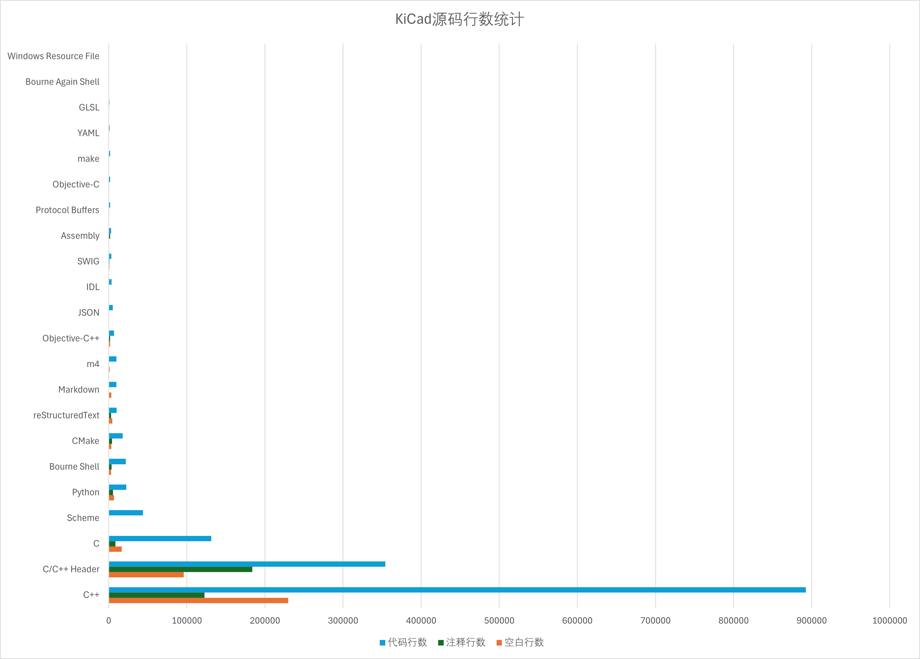

Slide 8
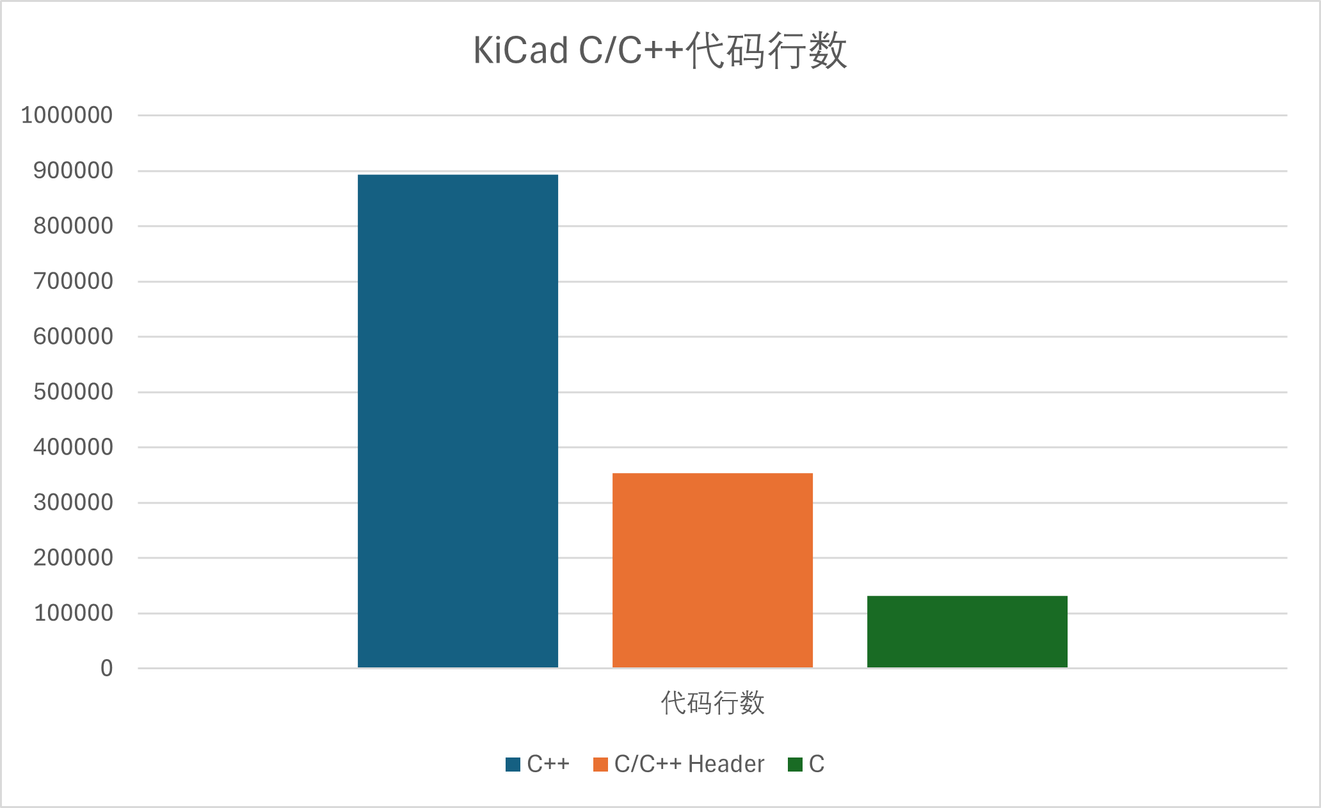
Notes:
合计137w行

Slide 9
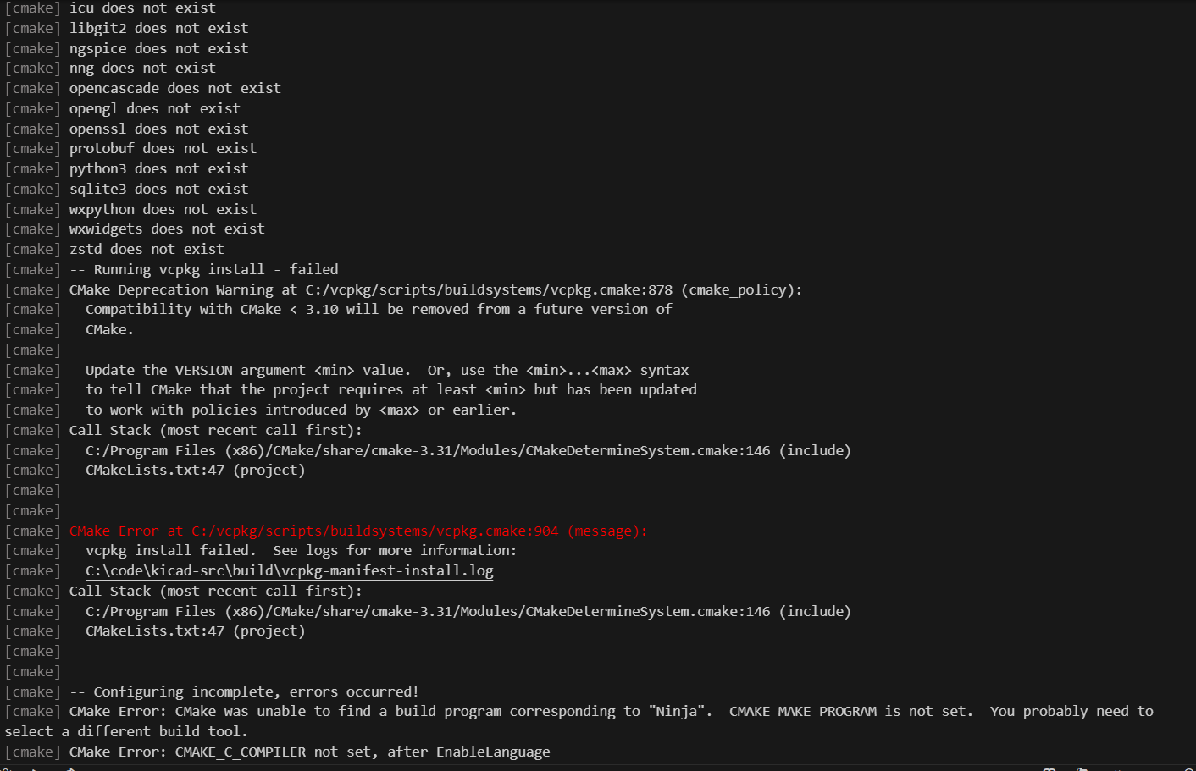
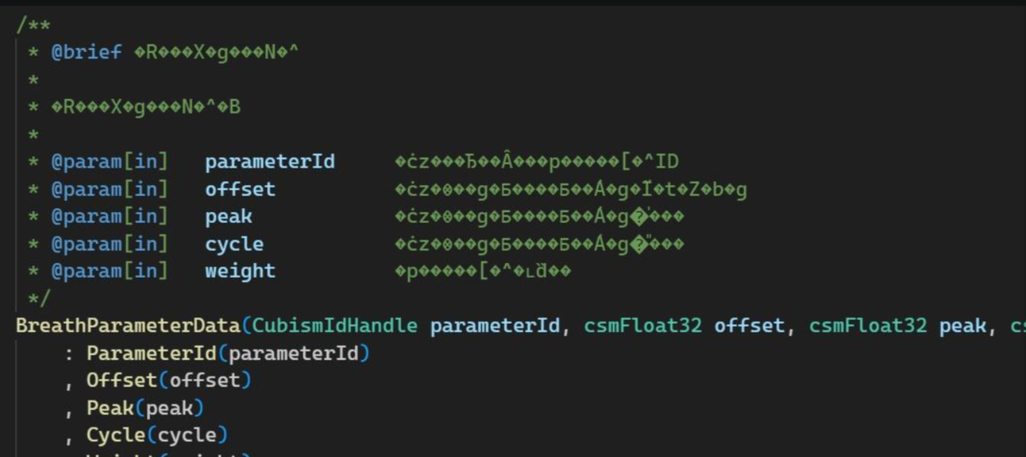
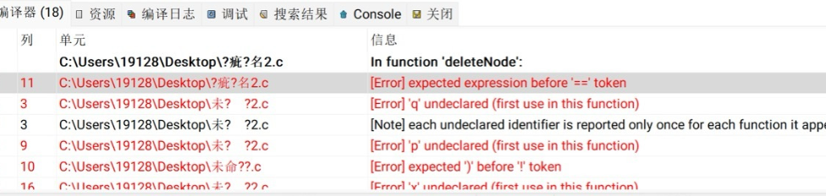
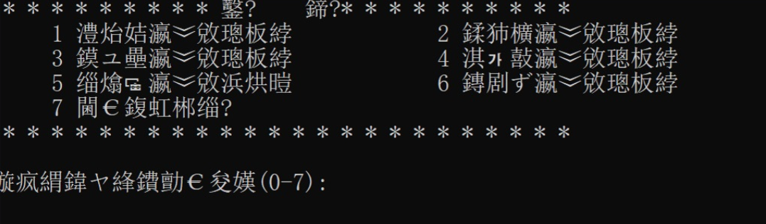
当你尝试从源码编译KiCad

Slide 10
准备工作

Slide 11
硬件配置
处理器 | 内存 | 硬盘空间
Intel/AMD 64 bit | 16GB | 120GB
处理器 | 内存 | 硬盘空间
Intel(R) Xeon(R) Platinum 8575C 2.80 GHz | 32GB | 200GB
最小配置
推荐配置：从头编译KiCad耗时2小时

Slide 12
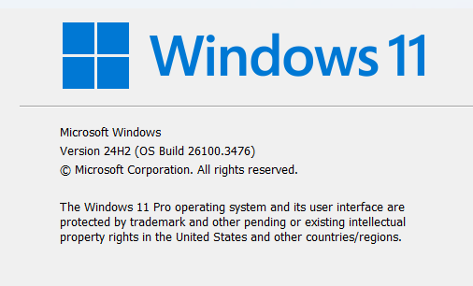
操作系统配置
Operating System | Support Status
Windows Server 2016 | 10-Oct-27
Windows Server 2019 | 9-Jan-29
Windows Server 2022 | 14-Oct-31
Windows 10 | 14-Oct-25
Windows 11 | TBD
KiCad支持的Windows操作系统版本
开发KiCad推荐使用最新的Windows 11

Slide 13
务必开启UTF-8编码
There Ain't No Such Thing As Plain Text.
Encode your source code files using UTF-8. Set all your tools (editors, etc.) to read and write UTF-8 files. Do it once, for all your code base, and make your colleagues stick with it.
Make your compiler read UTF-8 files. Changing your locale to an UTF-8 locale should be enough (otherwise, see your compiler's manual).
https://wiki.qt.io/Strings_and_encodings_in_Qt
This is a short introduction to encodings, and how not to fail at using them inside Qt (and in general inside a C/C++ project).

Slide 14
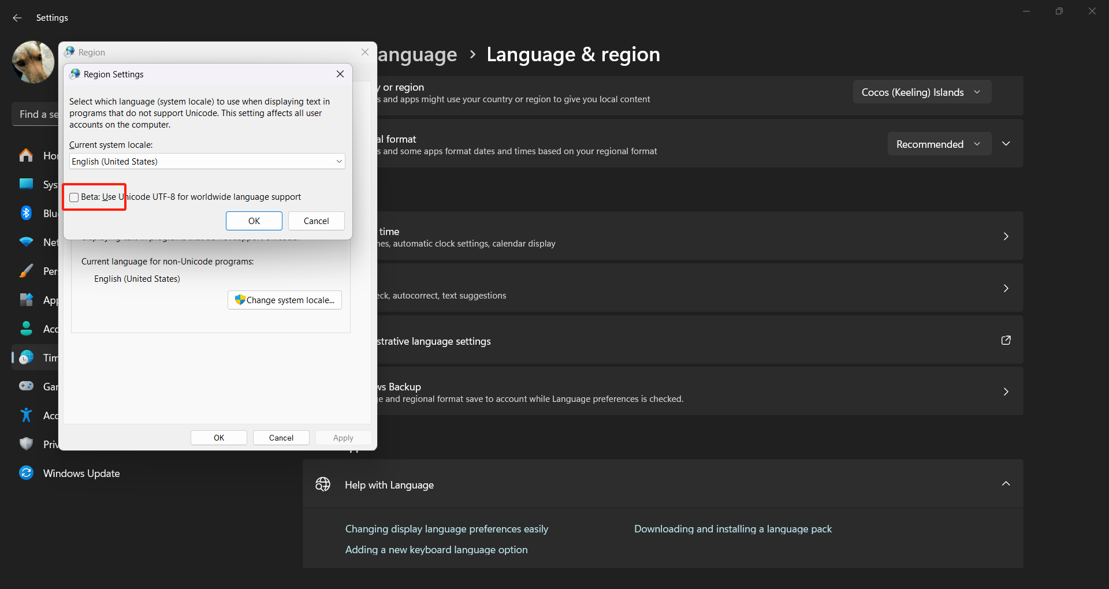

Slide 15
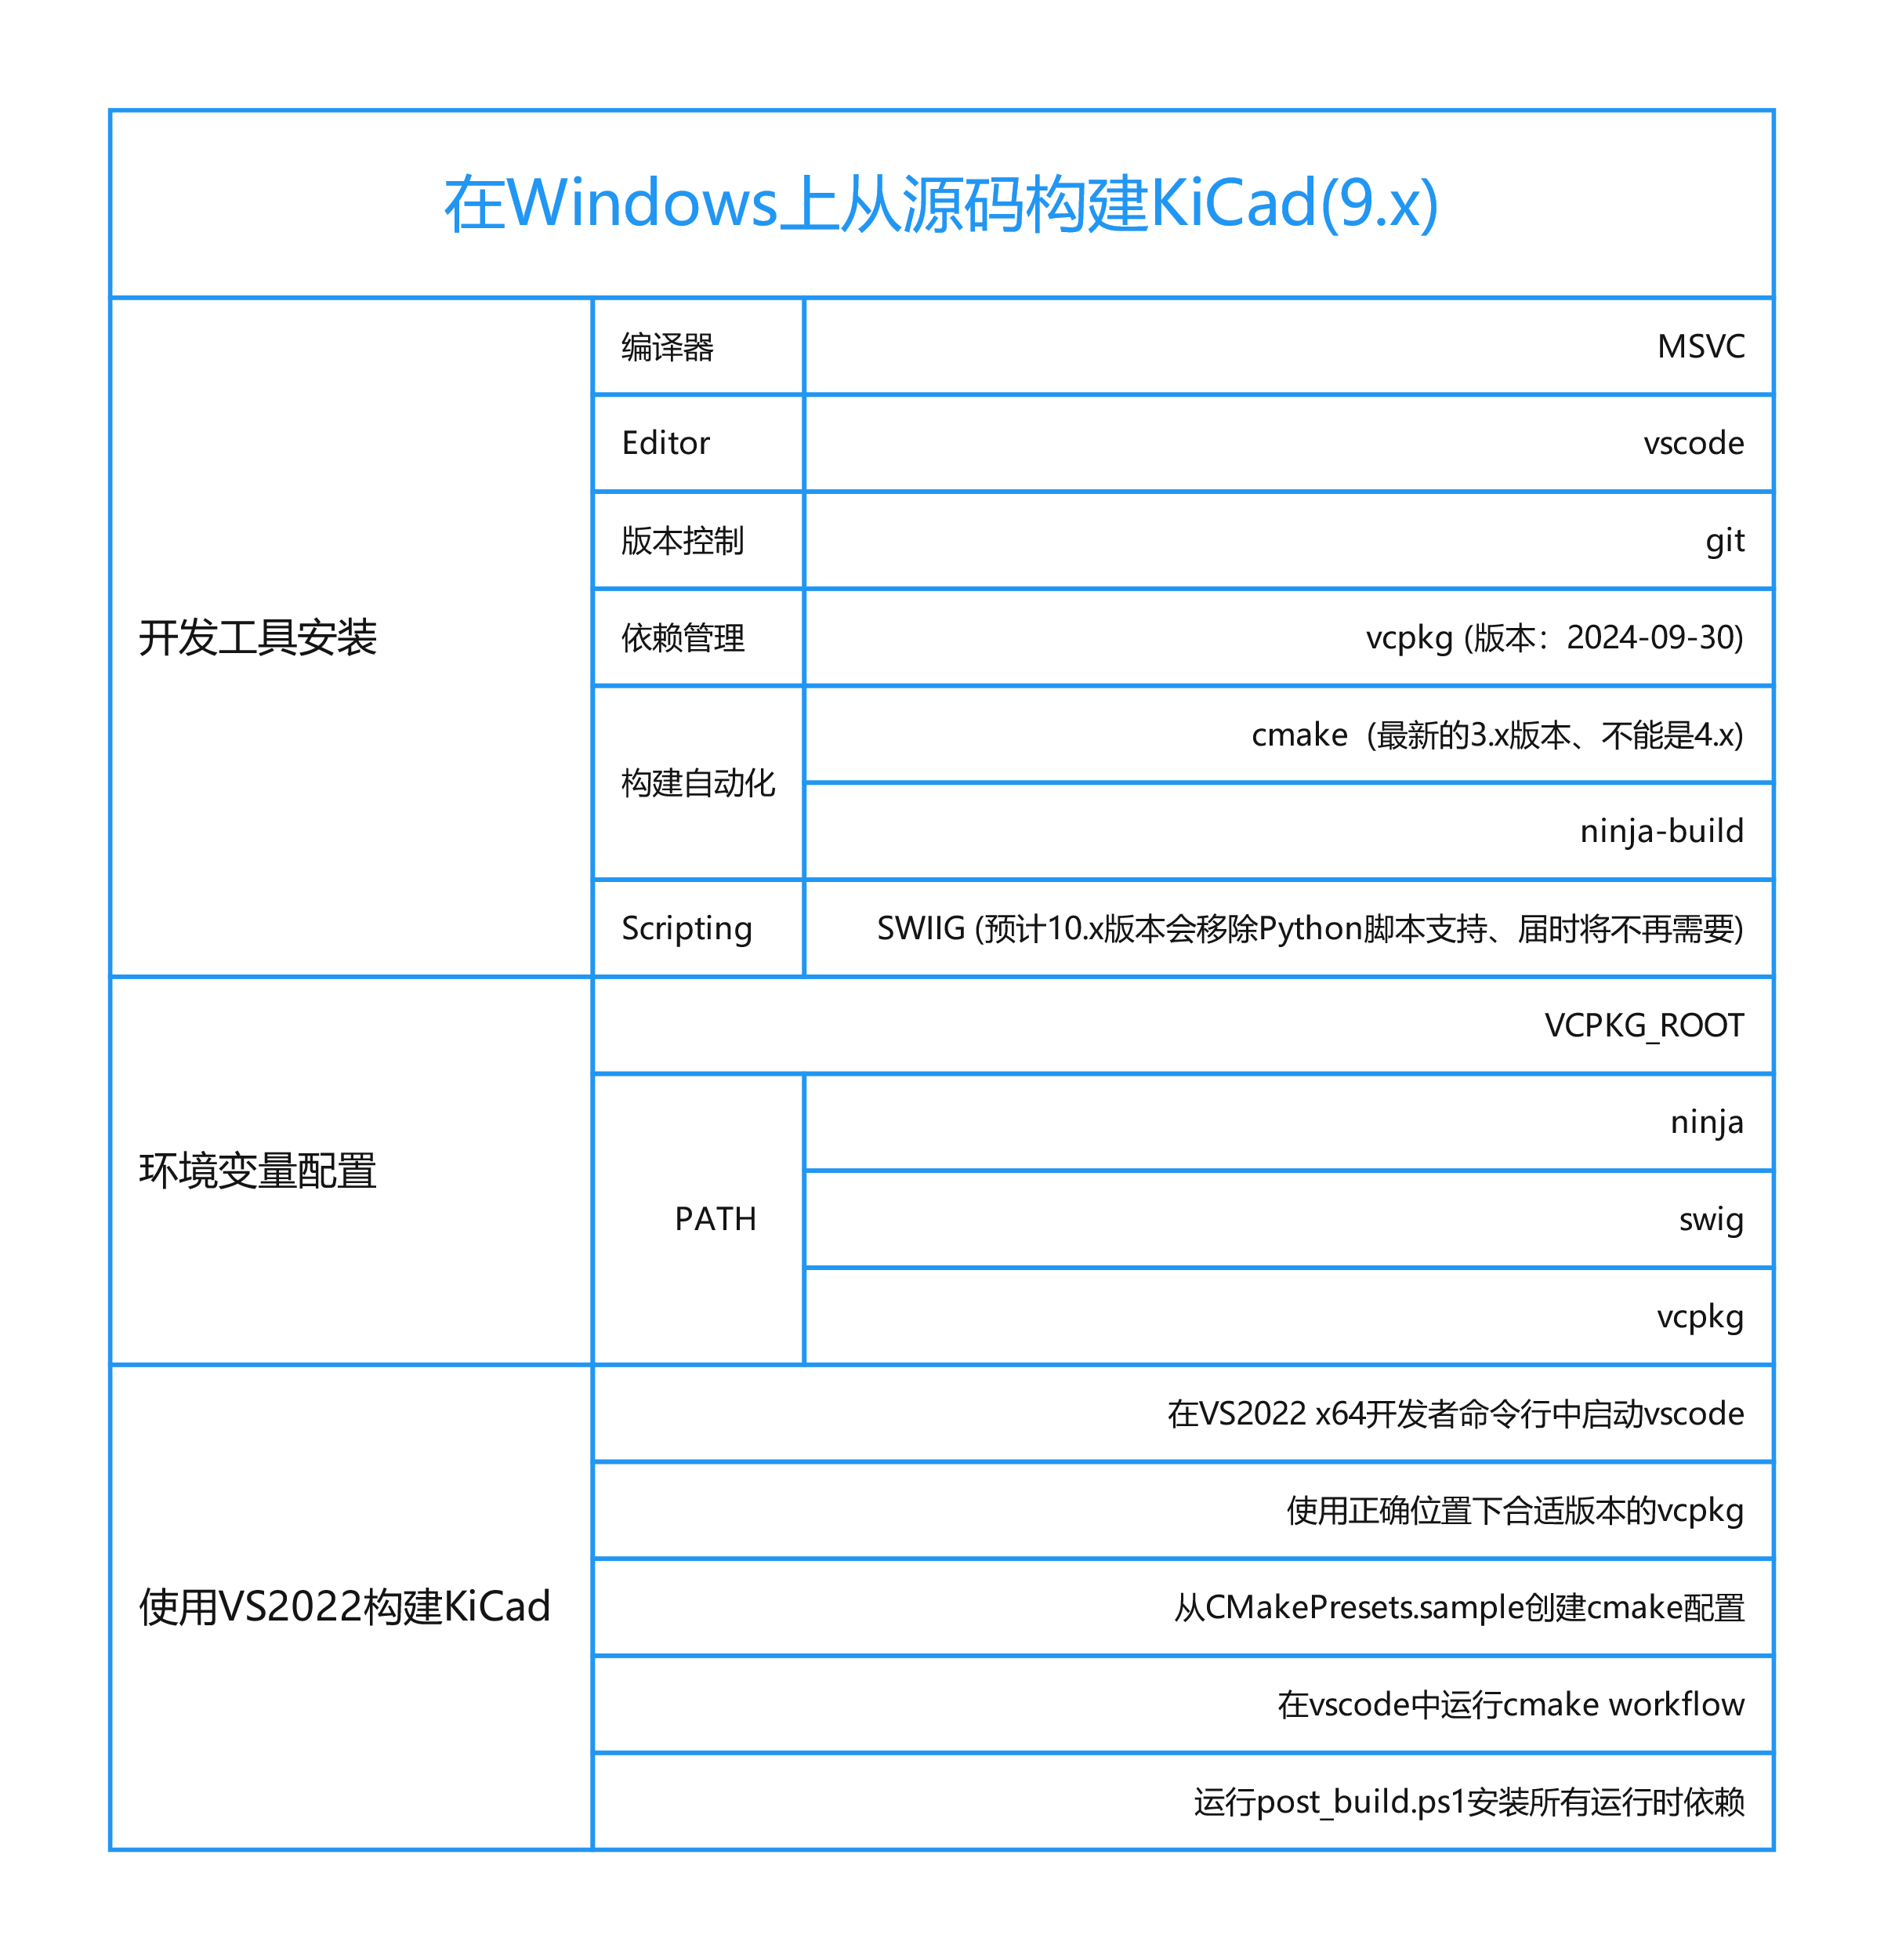

Slide 16
编译器篇

Slide 17
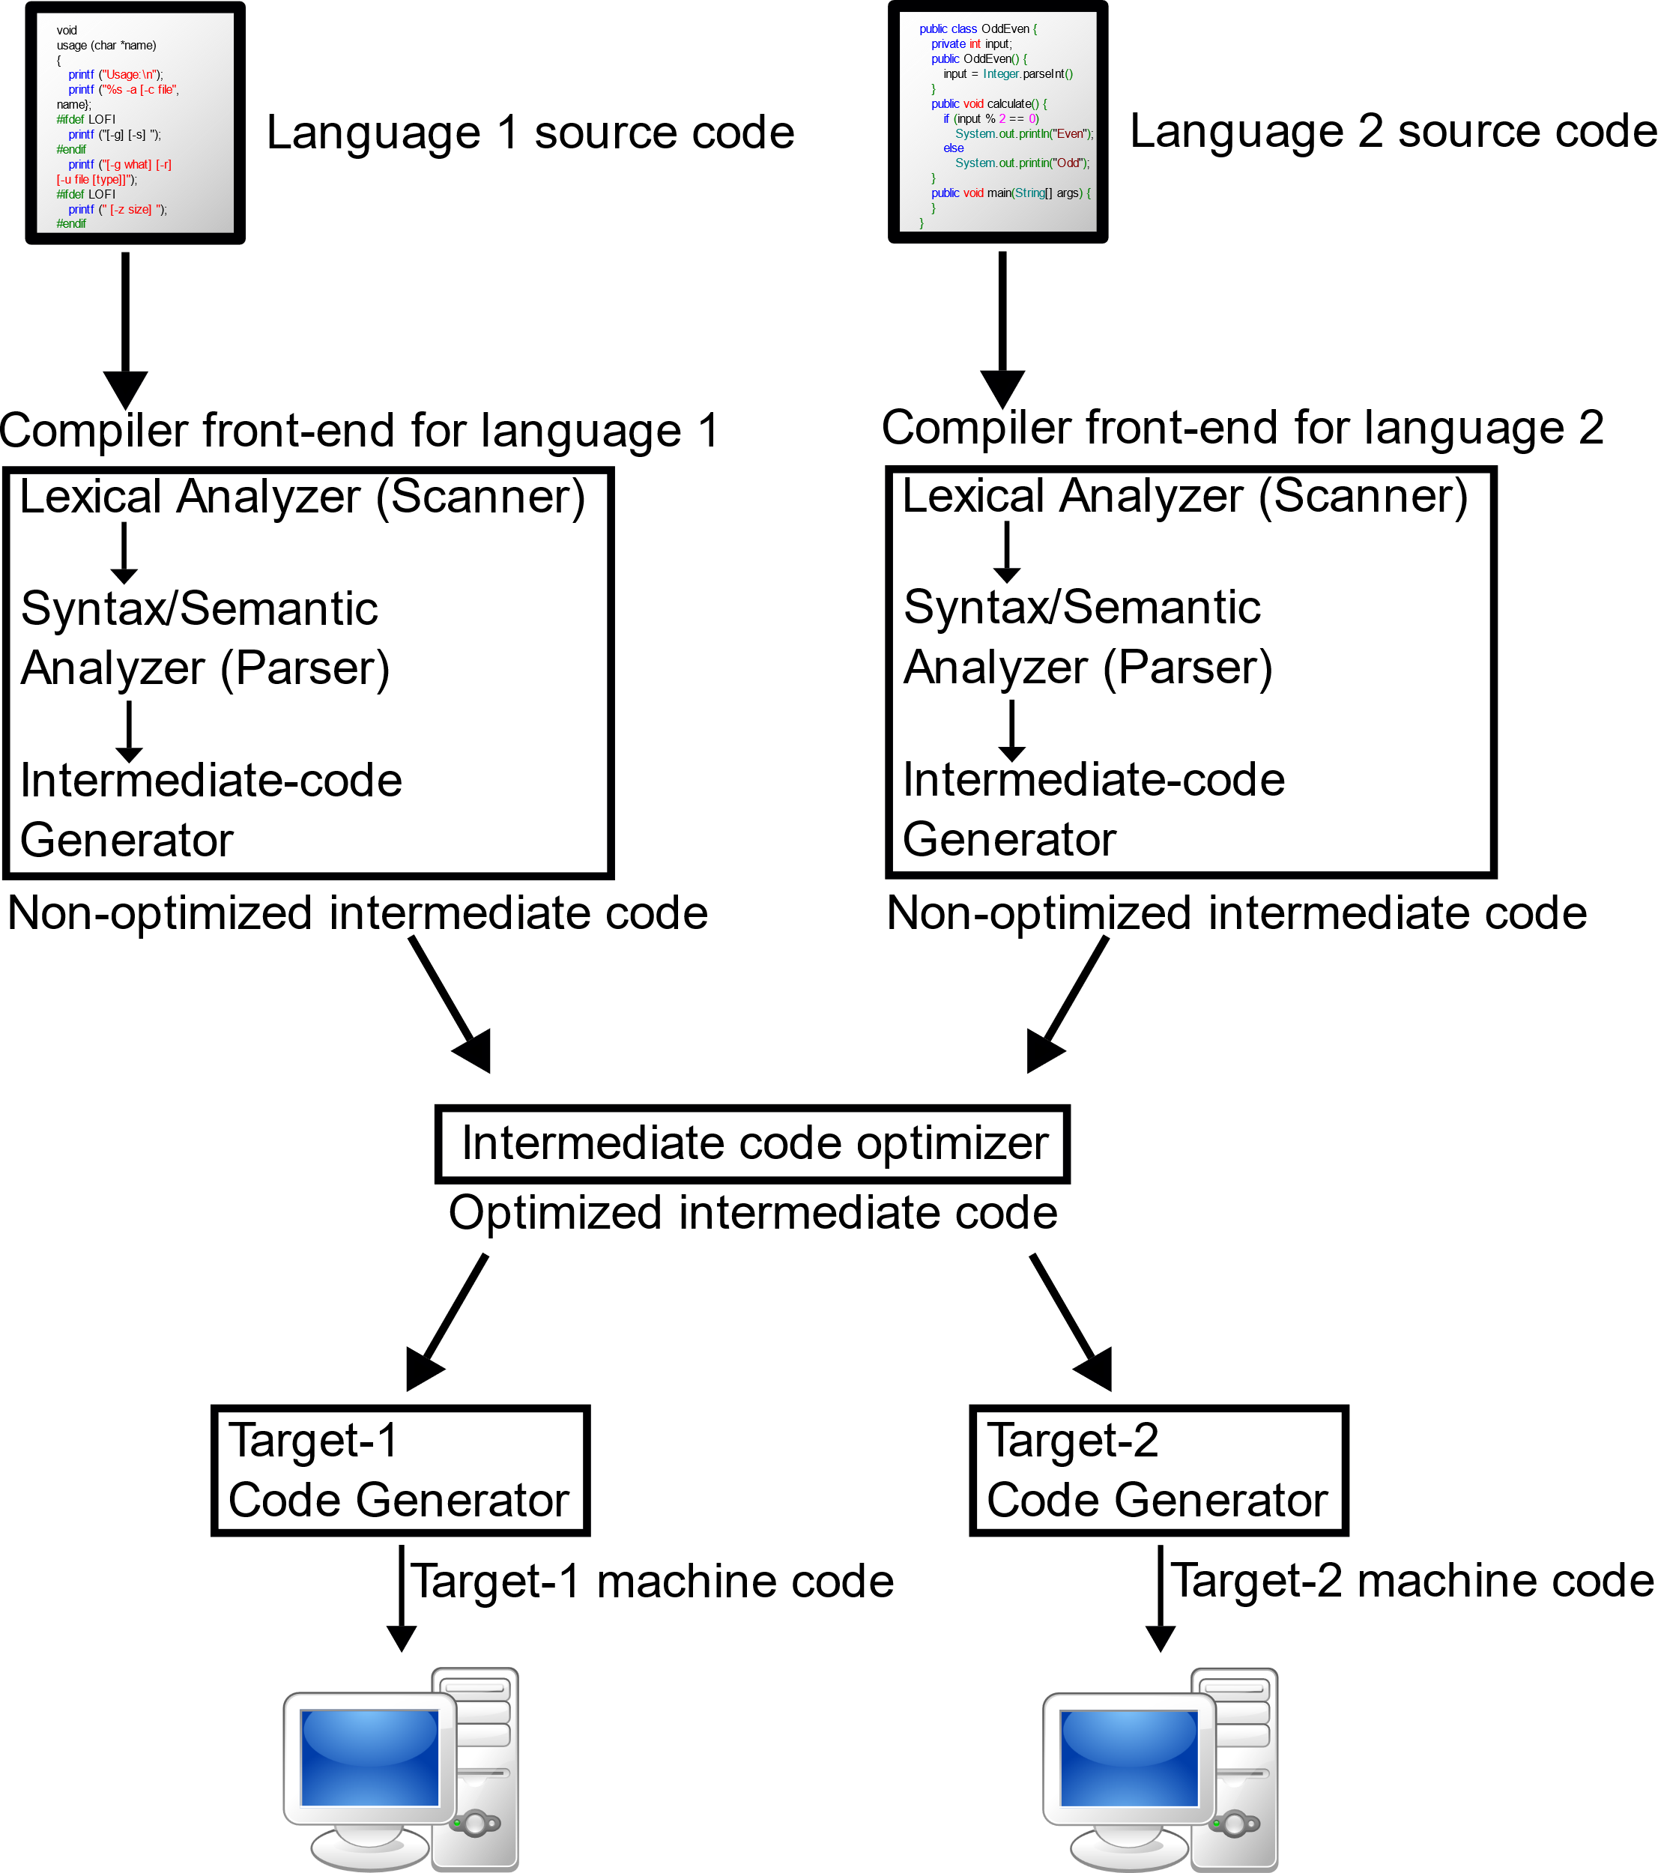
编译器功能简介

Slide 18



C++三大主流编译器
Compiler Explorer

Slide 19
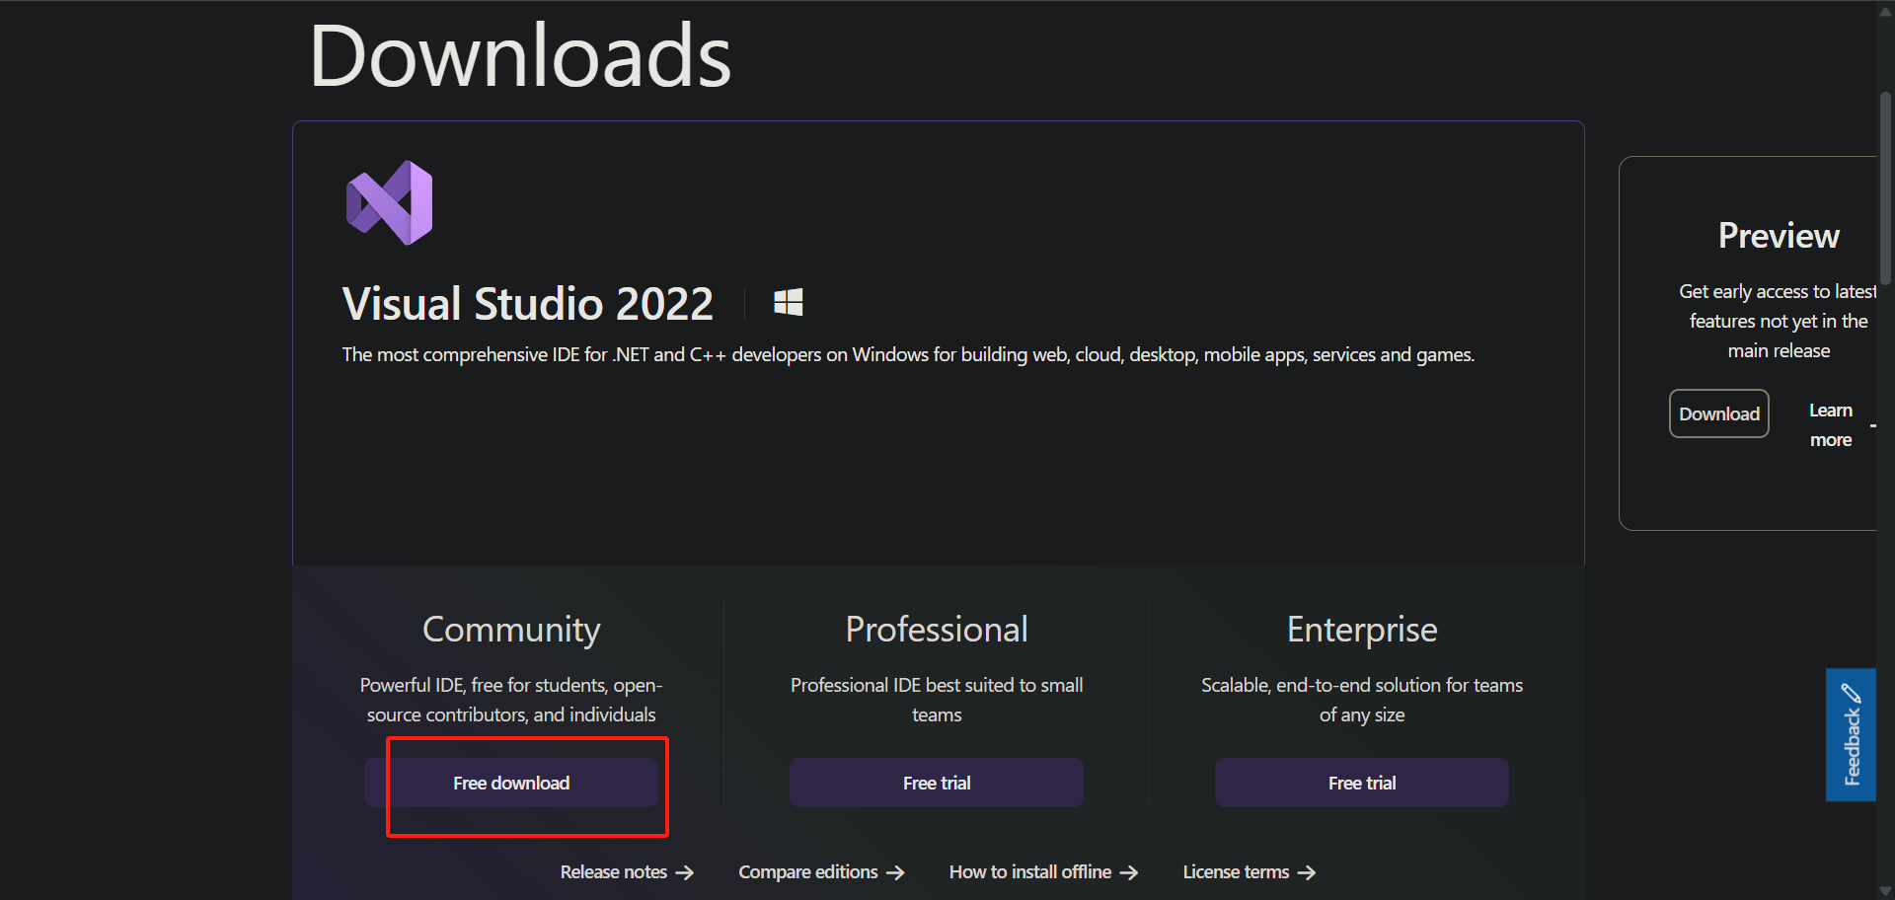
安装MVSC编译器及注意事项
下载地址： https://visualstudio.microsoft.com/downloads/
选择社区版下载并安装、勾选”C++桌面开发套件”，并反选vcpkg

Slide 20
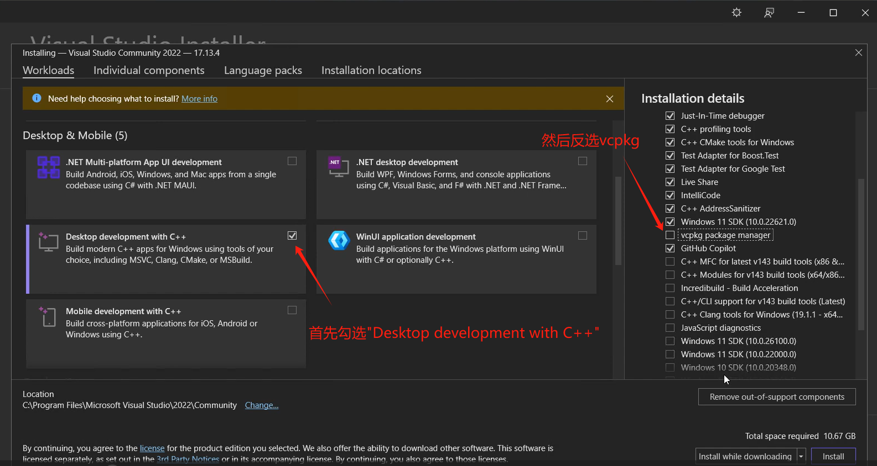
安装MVSC编译器及注意事项

Slide 21
编辑器篇

Slide 22





Windows下各款C++编辑器对比

Slide 23
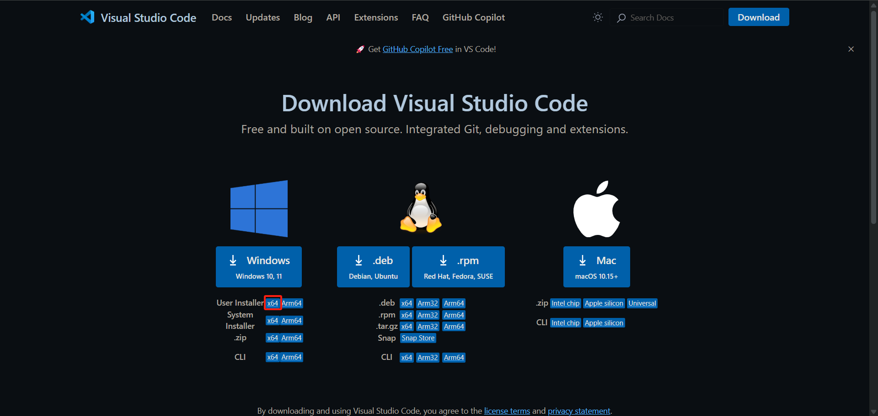
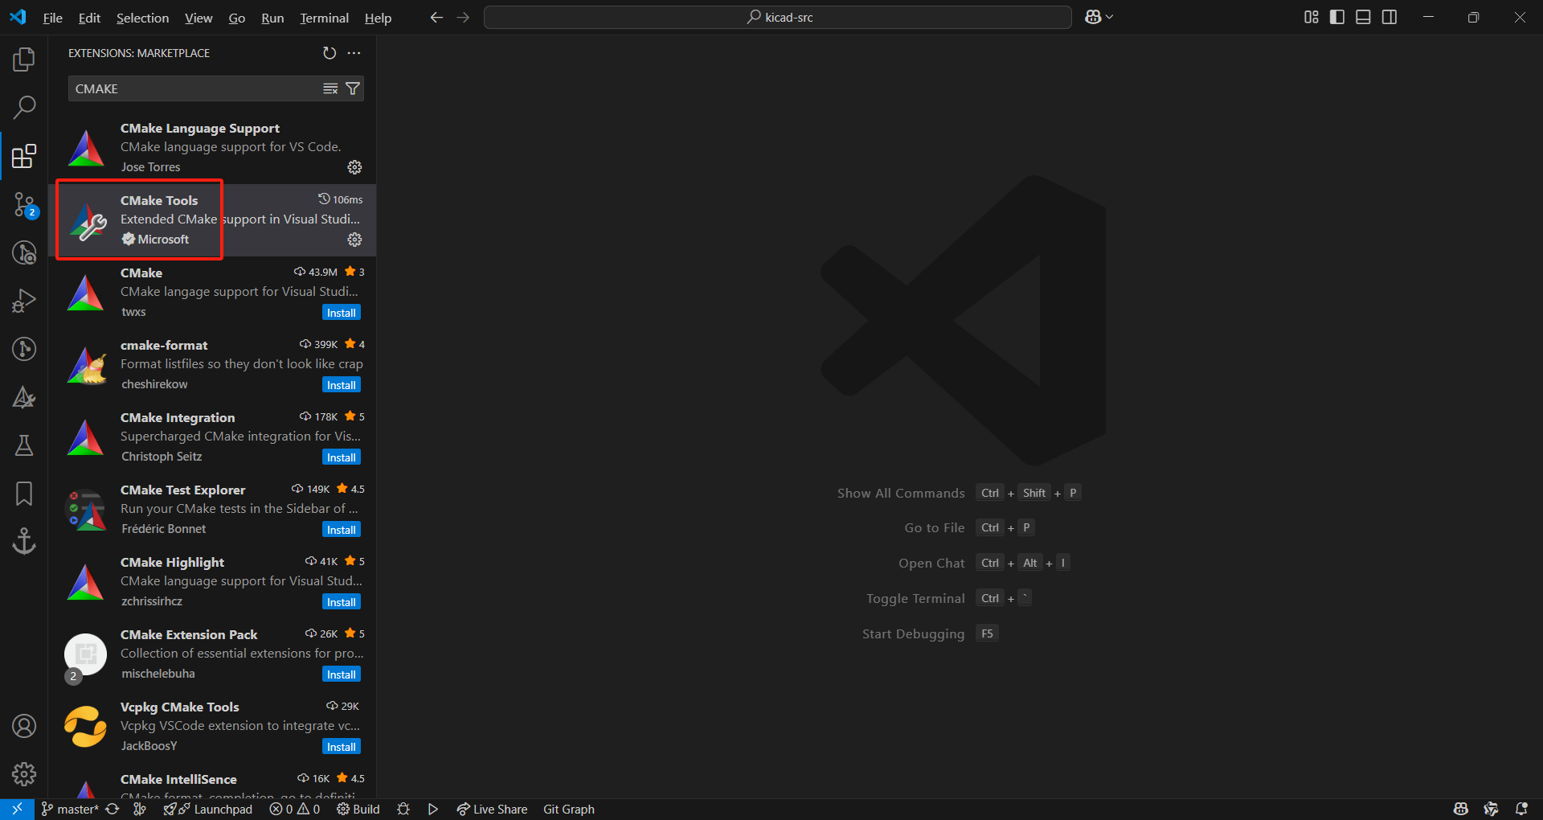
VSCODE及其CMAKE插件安装
https://code.visualstudio.com/download

Slide 24
版本控制篇

Slide 25
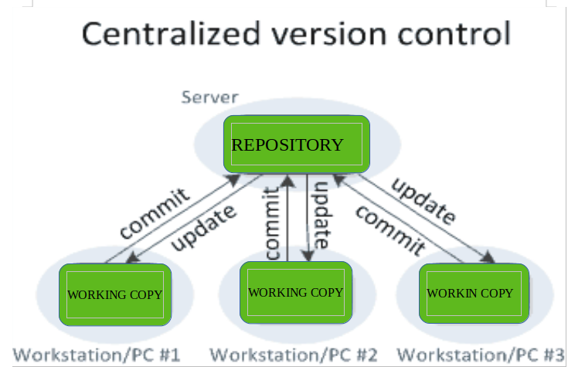
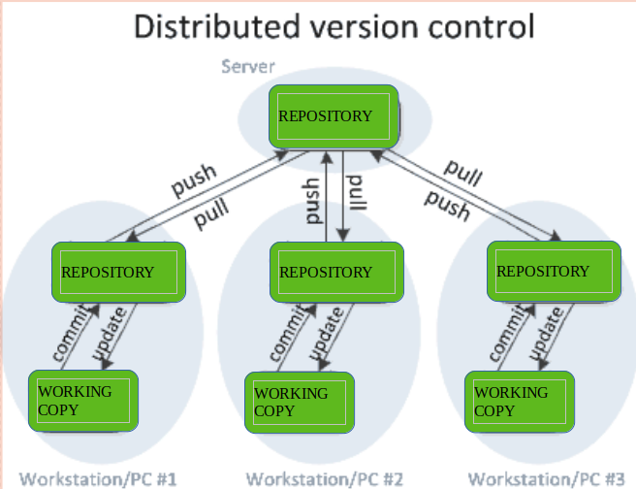
版本控制工具介绍

Slide 26
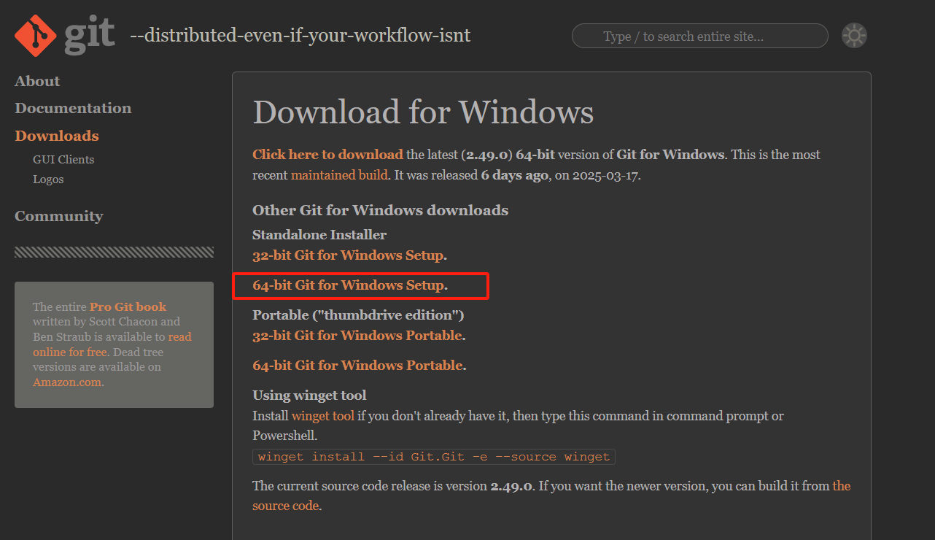
Git安装配置步骤
前往 https://git-scm.com/downloads/win
下载并运行64位 Standalone Installer
一路点Next就可以了

Slide 27
依赖管理篇

Slide 28


主流C++依赖管理工具介绍
VCPKG
https://decovar.dev/blog/2022/10/30/cpp-dependencies-with-vcpkg/

Slide 29
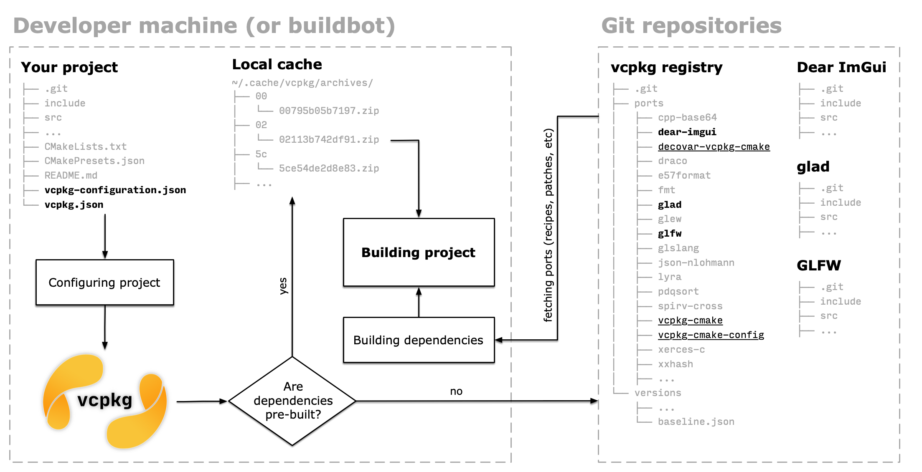
vcpkg功能概览
Notes:
https://decovar.dev/blog/2022/10/30/cpp-dependencies-with-vcpkg/

Slide 30
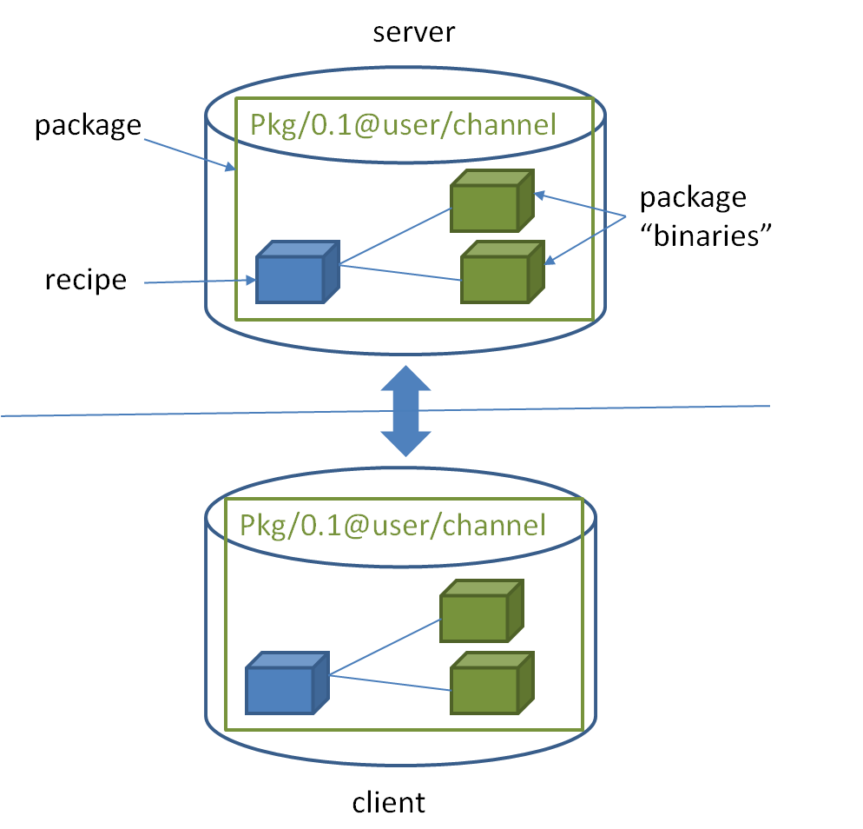
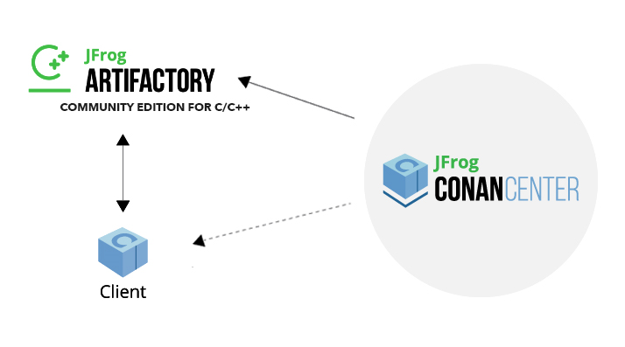
conan功能概览
Notes:
https://docs.conan.io/2/introduction.html
The Conan client: this is a console/terminal command-line application, containing the heavy logic for package creation and consumption. Conan client has a local cache for package storage, and so it allows you to fully create and test packages offline. You can also work offline as long as no new packages are needed from remote servers.
JFrog Artifactory Community Edition (CE) is the recommended Conan server to host your own packages privately under your control. It is a free community edition of JFrog Artifactory for Conan packages, including a WebUI, multiple auth protocols (LDAP), Virtual and Remote repositories to create advanced topologies, a Rest API, and generic repositories to host any artifact.
The conan_server is a small server distributed together with the Conan client. It is a simple open-source implementation and provides basic functionality, but no WebUI or other advanced features.
ConanCenter is a central public repository where the community contributes packages for popular open-source libraries like Boost, Zlib, OpenSSL, Poco, etc.
One of the most powerful features of Conan is that it can create and manage pre-compiled binaries for any possible platform and configuration. By using pre-compiled binaries and avoiding repeated builds from source, it saves significant time for developers and Continuous Integration servers, while also improving the reproducibility and traceability of artifacts.
A package is defined by a “conanfile.py”. This is a file that defines the package’s dependencies, sources, how to build the binaries from sources, etc. One package “conanfile.py” recipe can generate any arbitrary number of binaries, one for each different platform and configuration: operating system, architecture, compiler, build type, etc. These binaries can be created and uploaded to a server with the same commands in all platforms, having a single source of truth for all packages and not requiring a different solution for every different operating system.

Slide 31
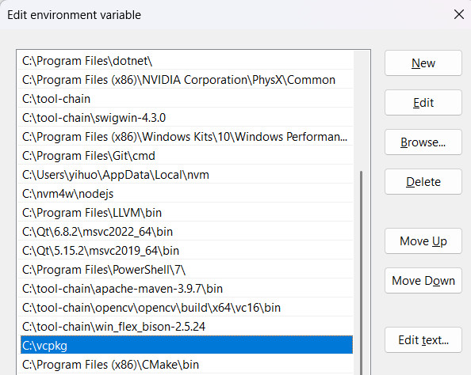
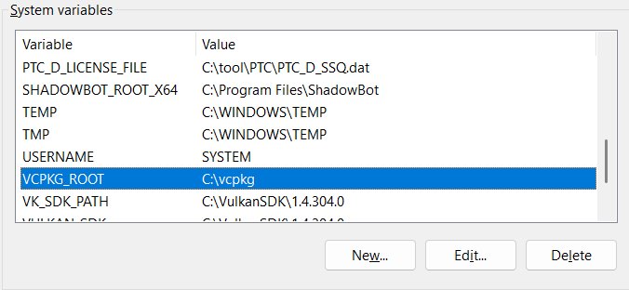
Vcpkg安装与配置
下载并安装git
在命令行中运行git clone https://github.com/microsoft/vcpkg.git
切换至vcpkg根目录，运行git reset –hard 2024.09.30 切换vcpkg版本
在vcpkg根目录下运行.\bootstrap-vcpkg.bat，完成初始化
将vcpkg根目录添加到PATH变量
新建VCPKG_ROOT系统变量、变量值为上述VCPKG根目录

Slide 32
构建自动化篇

Slide 33
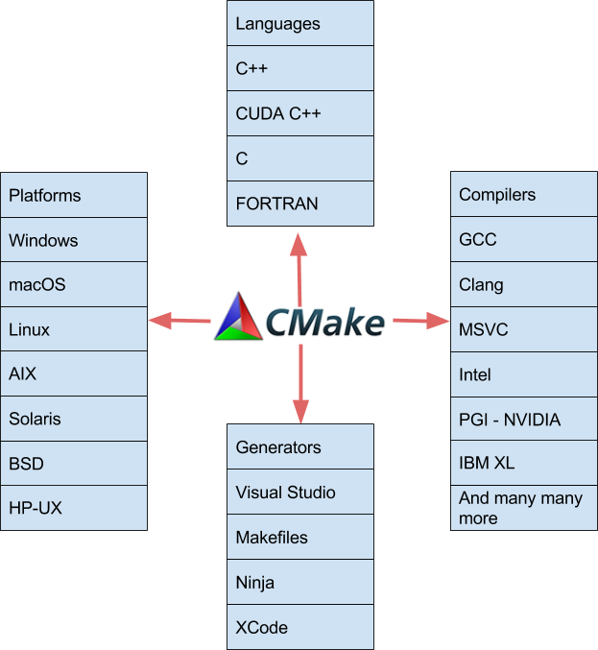
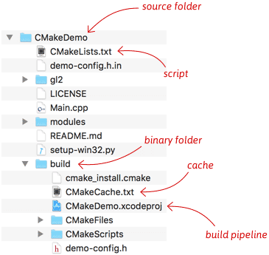
Cmake简介
Notes:
When I ask colleagues or companies to share their designs, I usually receive a zip file, which I then have to open in desktop EDA software—even if I don’t intend to modify it.
For documentation, SVG or JPG images are common formats, but they often lack the item properties I need.
With ECAD-Viewer, you can share your design with just a single link.

Slide 34
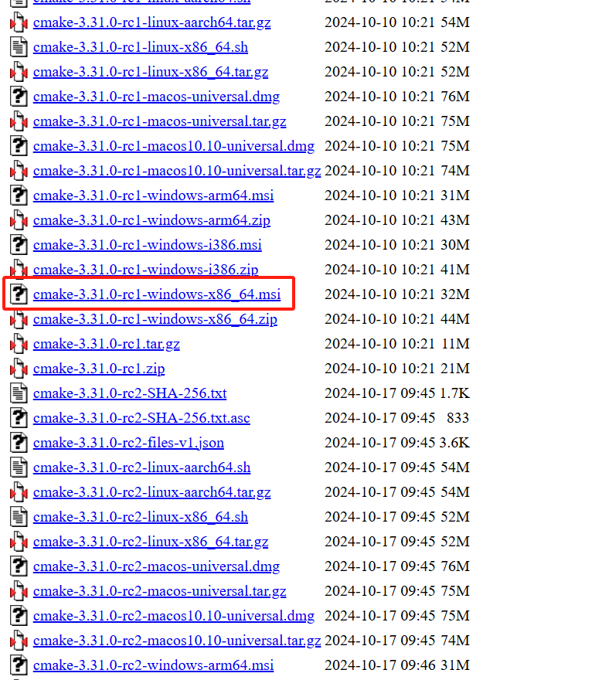
Cmake安装配置步骤
前往cmake官网的历史版本页下载安装最新的3.x版本
官网最新的4.x版本有些依赖库还没有适配
https://cmake.org/files/v3.31/

Slide 35
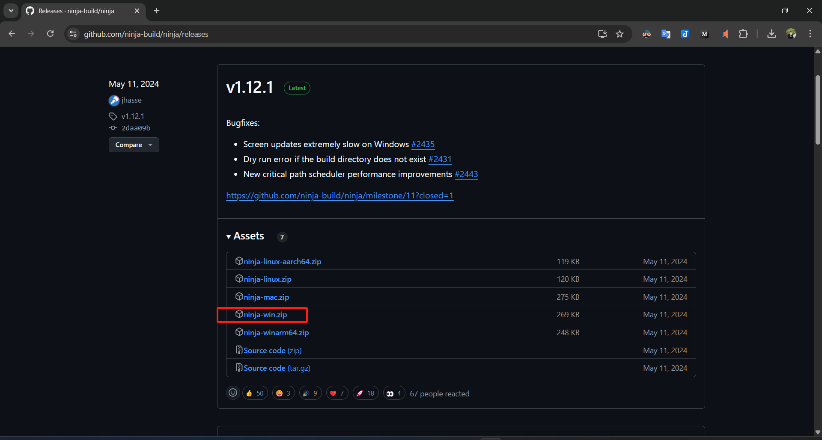
Ninja安装配置步骤
前往https://github.com/ninja-build/ninja/releases下载Window下的可执行文件压缩包、将解压后的ninja.exe所在路径添加到PATH环境变量中即可

Slide 36
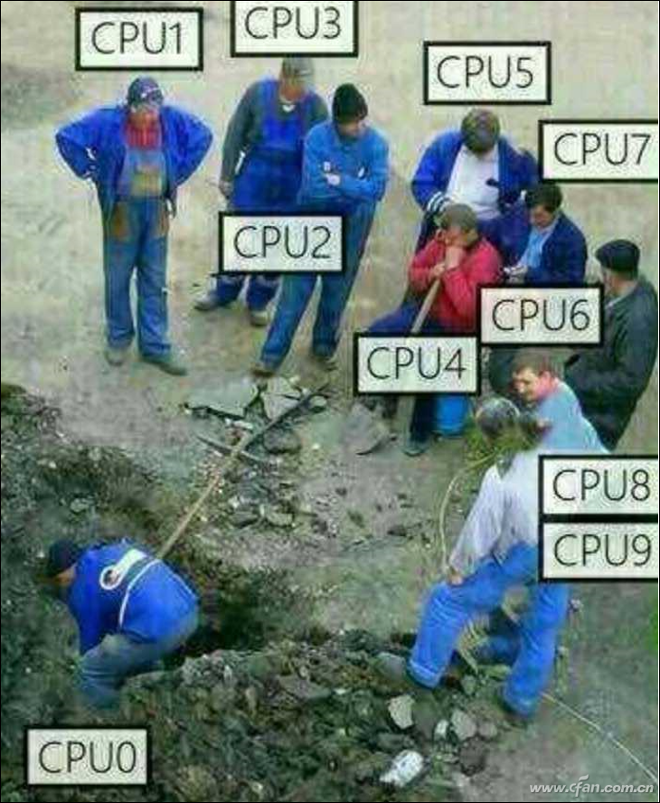

Ninja简介

Slide 37
KiCad的构建选项
Option | Description | Default
KICAD_SCRIPTING_WXPYTHON | Build wxPython implementation for wx interface building in Python and py.shell. | ON
KICAD_INSTALL_DEMOS | Install KiCad demos and examples. | ON
KICAD_BUILD_QA_TESTS | Build software Quality assurance unit tests. | ON
KICAD_SPICE | Build KiCad with internal Spice simulator. | ON
KICAD_BUILD_I18N | Build the translation language libraries | OFF
KICAD_I18N_UNIX_STRICT_PATH | Install the language libraries to the standard UNIX install path of ${CMAKE_INSTALL_PREFIX}/share/locale | OFF
BUILD_SMALL_DEBUG_FILES | In debug build: create smaller binaries. On Windows, binaries created by link option -g3 are very large (more than 1Gb for Pcbnew, and more than 3Gb for the full KiCad suite). This option create binaries using link option -g1 that create much smaller files, but there are less info in debug (However the file names and line numbers are available). | OFF
MAINTAIN_PNGS | Allow build/rebuild bitmap icons used in menus from the corresponding .svg file. Set to true if you are a PNG maintainer and have the required tools given in the bitmaps_png/CMakeLists.txt file. | OFF
KICAD_IPC_API | Build KiCad with support for the IPC API server (requires the nng library) | ON
https://dev-docs.kicad.org/en/build/compile-options/index.html

Slide 38
Scripting篇

Slide 39
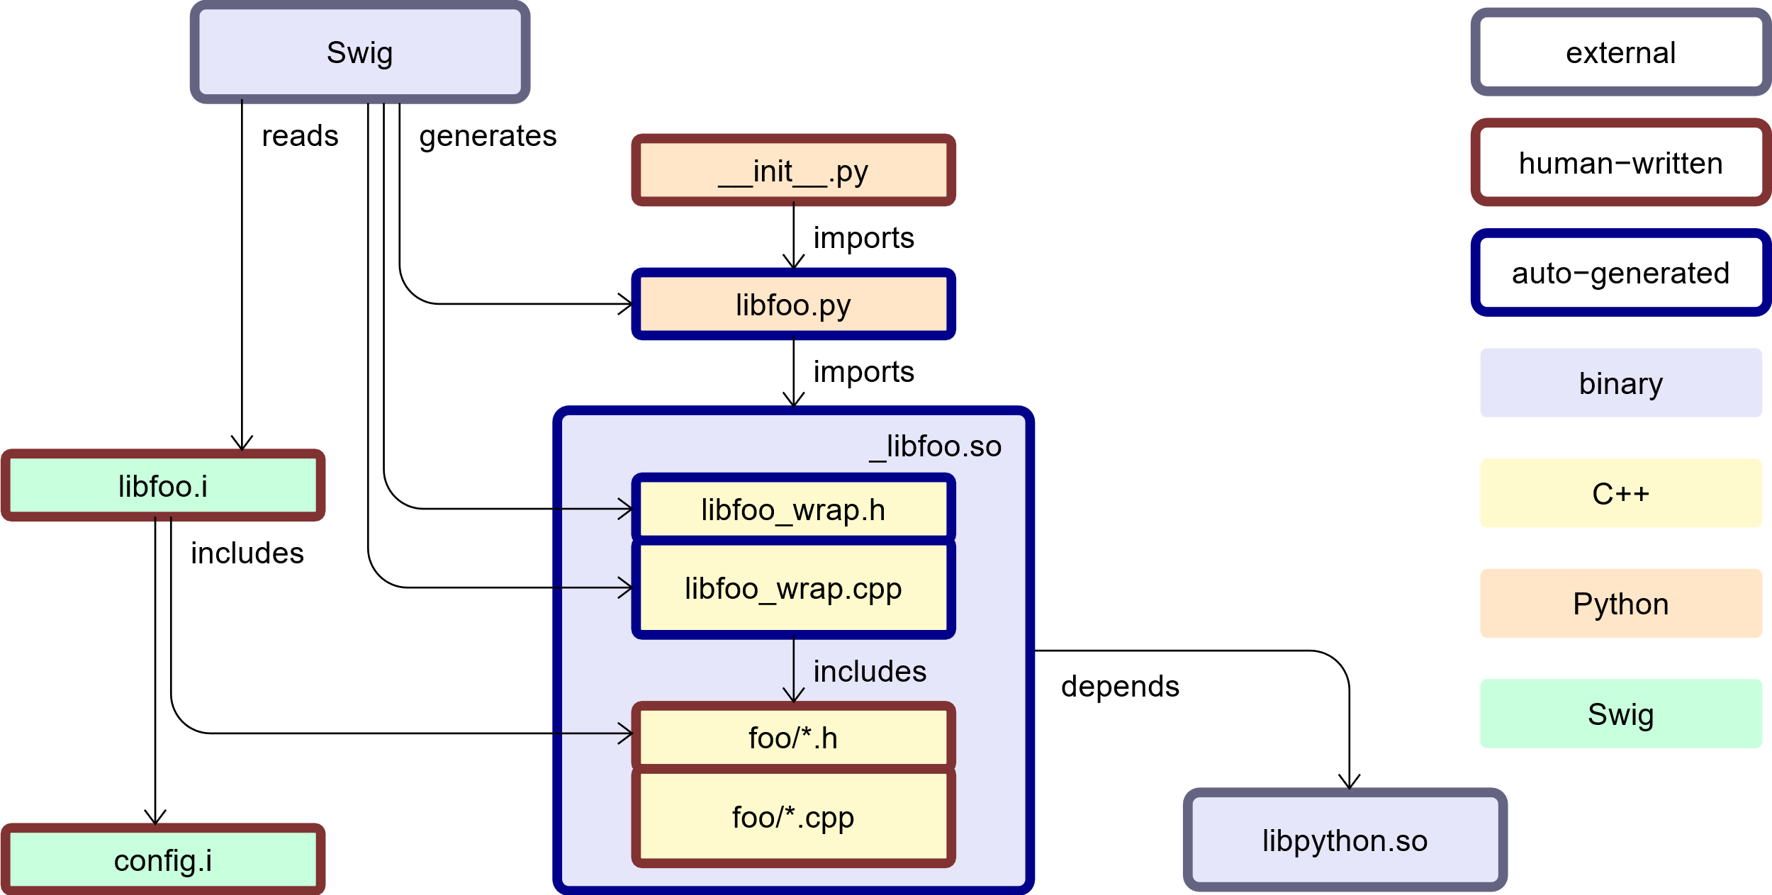
SWIG简介

Slide 40
SWIG简介
%module example
%inline %{
extern double sin(double x);
extern int strcmp(const char *, const char *);
extern int Foo;
%}
#define STATUS 50
#define VERSION "1.1“
>>> example.sin(3)
0.141120008
>>> example.strcmp('Dave','Mike')
-1
>>> print(example.cvar.Foo)
42
>>> print(example.STATUS)
50
>>> print(example.VERSION)
1.1

Slide 41
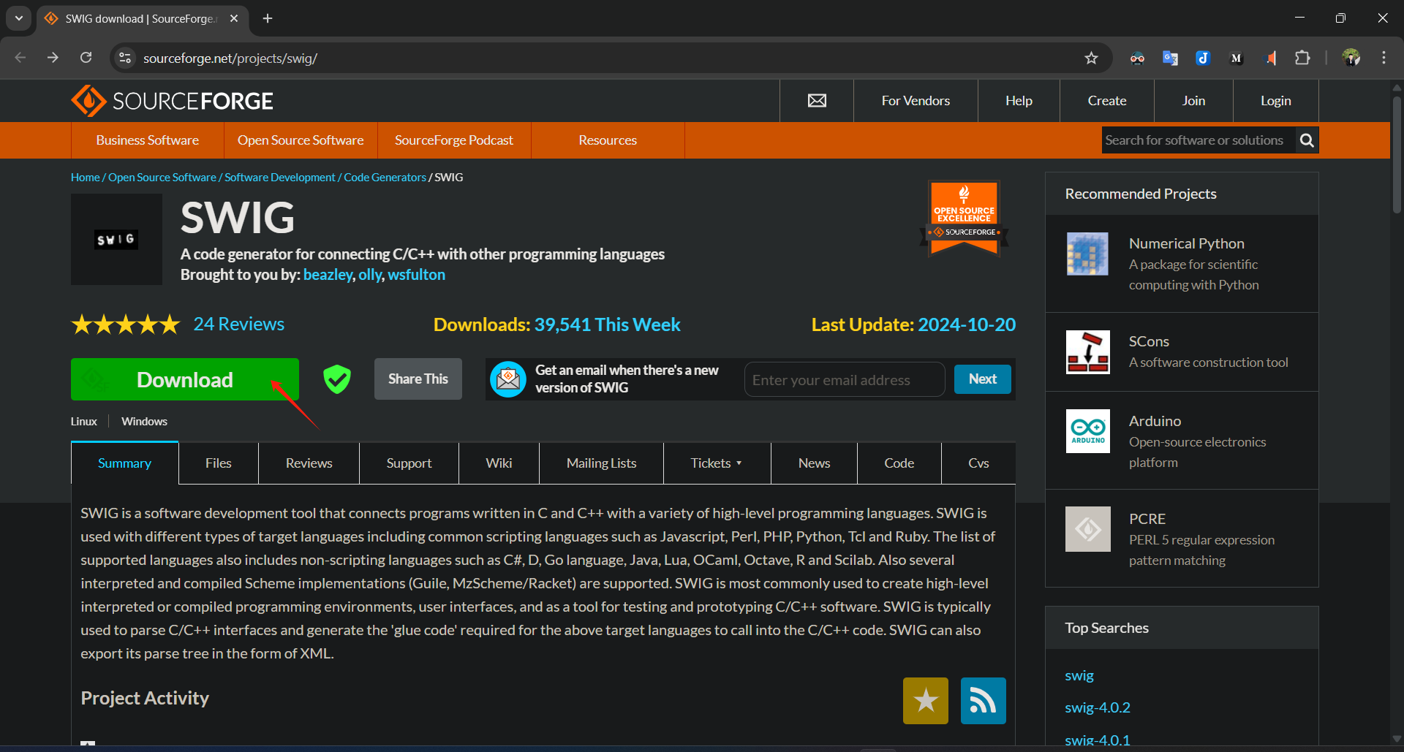
SWIG安装配置步骤
在SWIG的sourceforge主页下载最新版本、解压后将解压之后的目录添加到PATH变量中即可
https://sourceforge.net/projects/swig/

Slide 42
环境变量篇

Slide 43
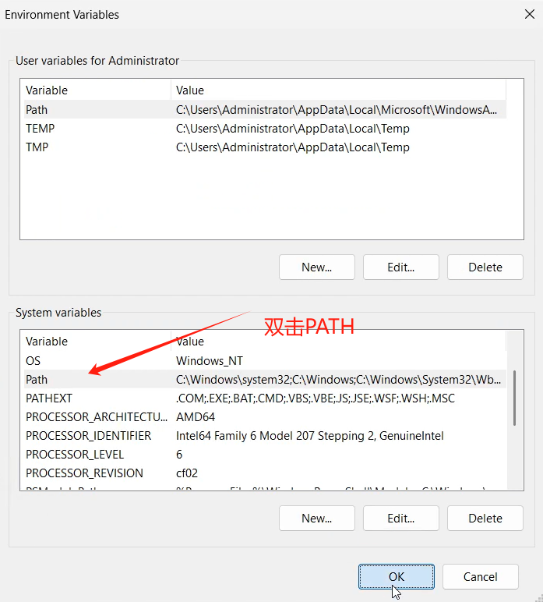
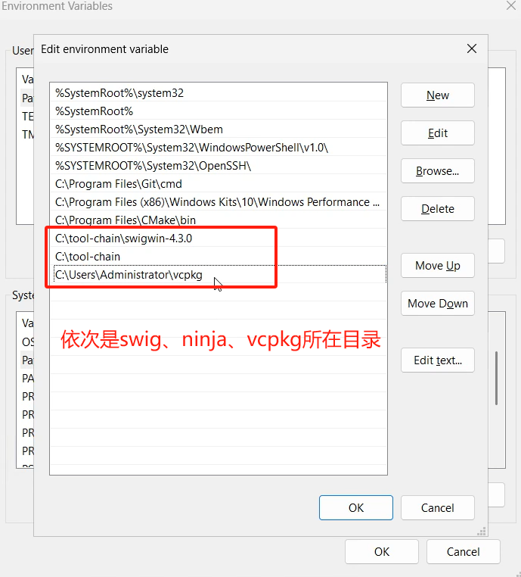
编译KiCad需要手动添加的PATH变量

Slide 44
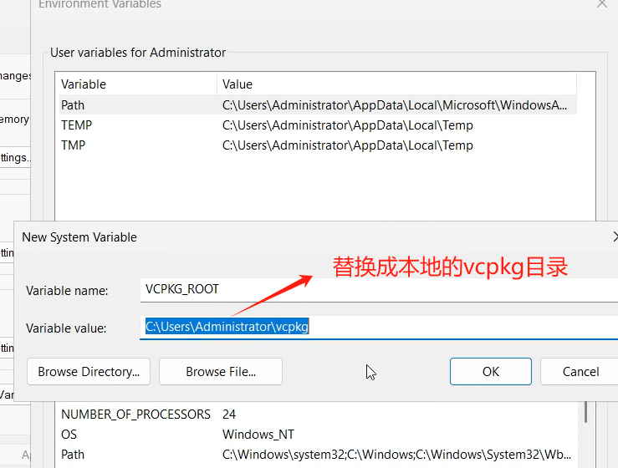
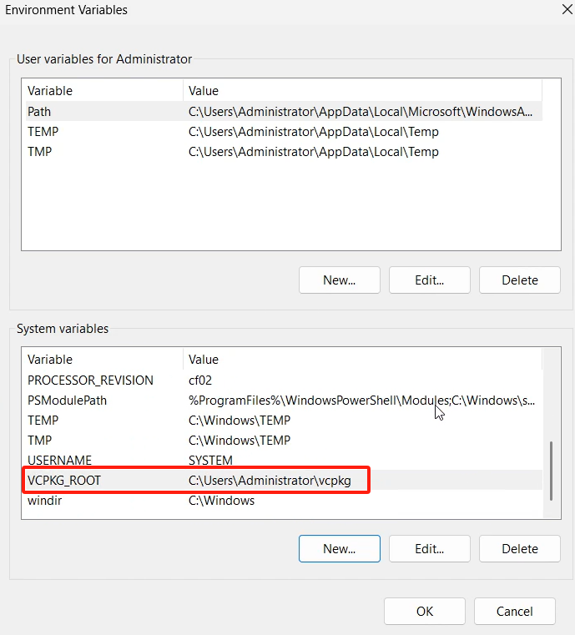
VCPKG_ROOT

Slide 45
使用VS2022构建KiCad

Slide 46
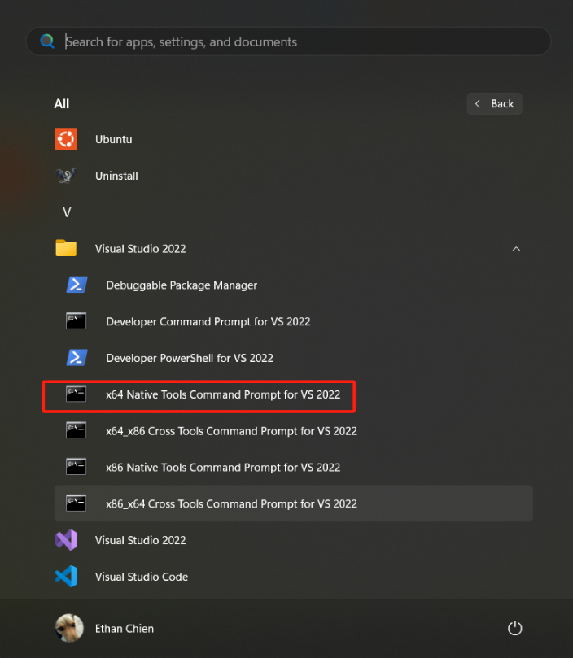
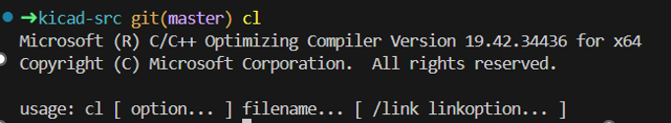
在VS2022 x64开发者命令行中启动vscode
点击”开始”中找到并点击 “x64 Native Tools Command Prompt for VS 2022”
在弹出来的命令行窗口中输入”code”并启动vscode
在vscode中选择KiCad源代码目录并打开
可以在vscode的命令行中运行cl指令以验证开发环境是否生效

Slide 47
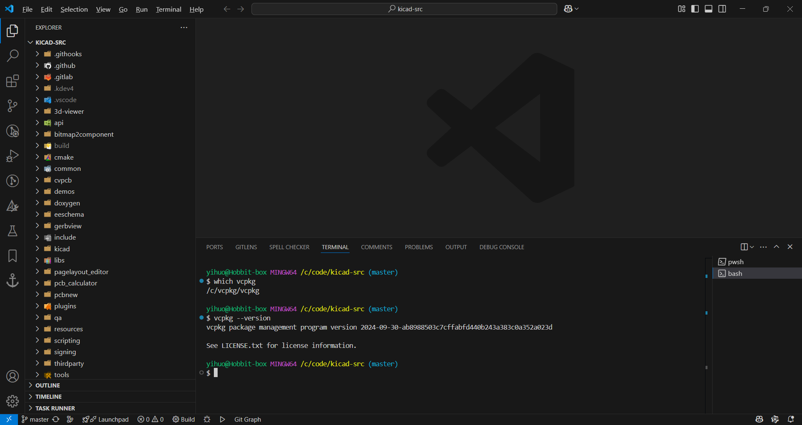
使用正确位置下合适版本的vcpkg

Slide 48
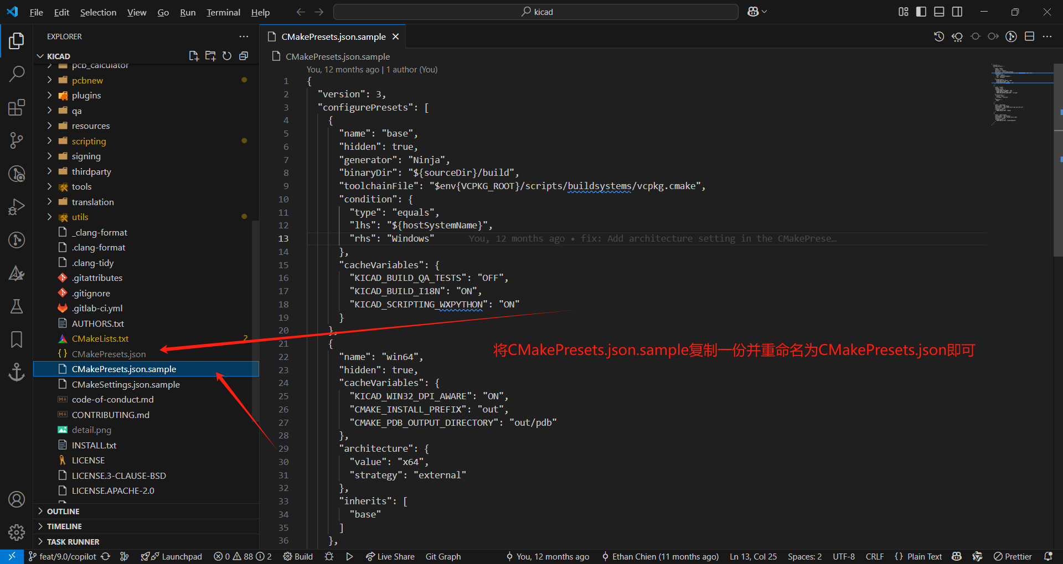
从CMakePresets.sample创建cmake配置

Slide 49
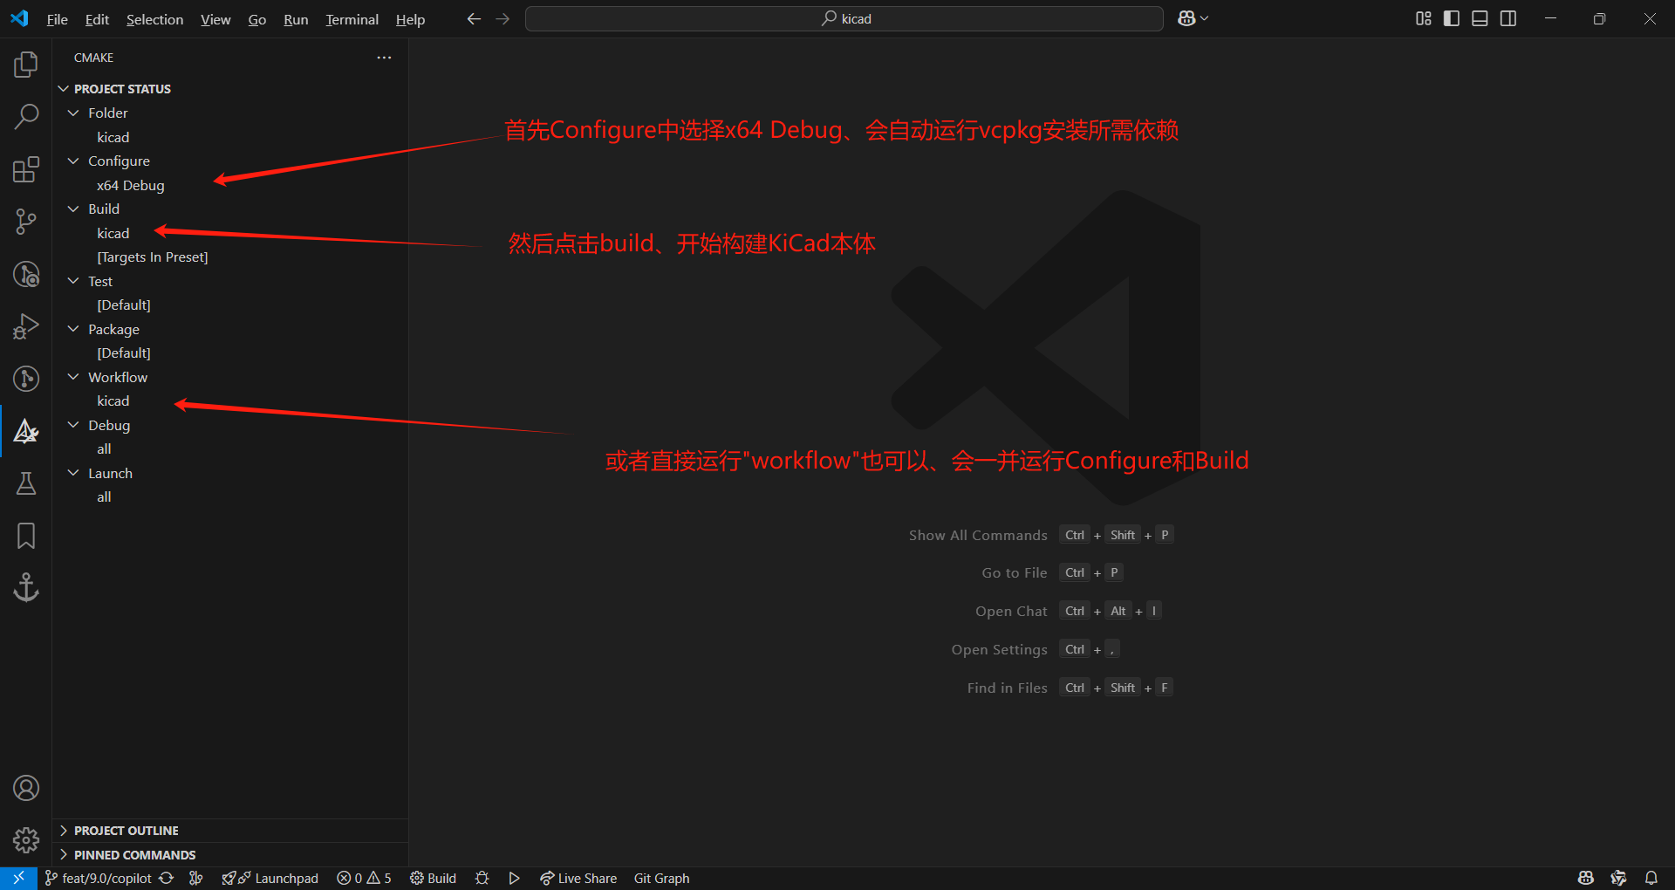
在vscode中运行cmake workflow

Slide 50
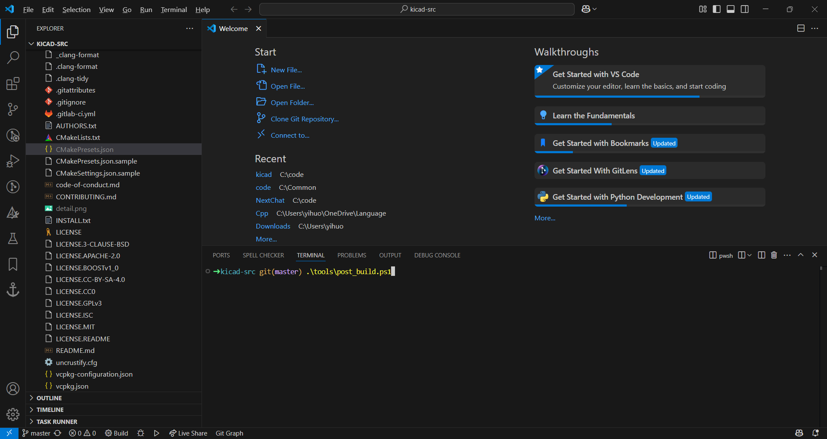
运行post_build.ps1安装所有运行时依赖
在vscode命令行中运行.\tools\post_build.ps1即可:

Slide 51
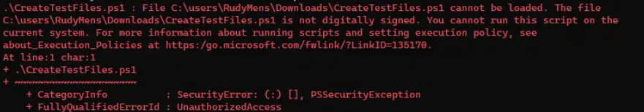
运行post_build.ps1安装所有运行时依赖
如果遇到如下报错、提示当前系统不允许运行脚本，可以以管理员启动powershell，执行如下命令允许运行脚本：
Set-ExecutionPolicy RemoteSigned

Slide 52
FAQ篇

Slide 53
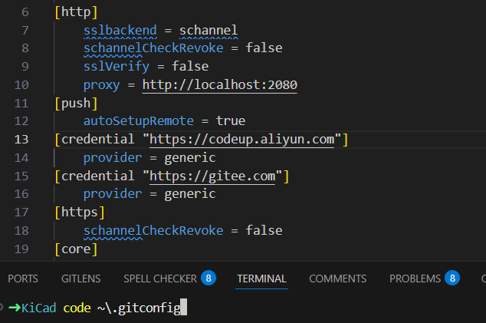
如何配置git代理
git config --global http.proxy http://localhost:2080
git config --global https.proxy http://localhost:2080

Slide 54
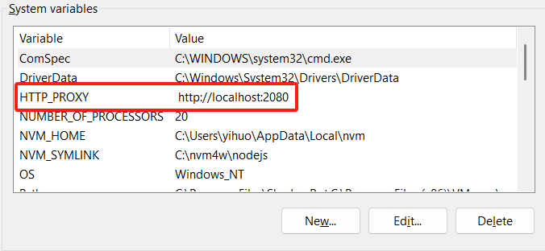
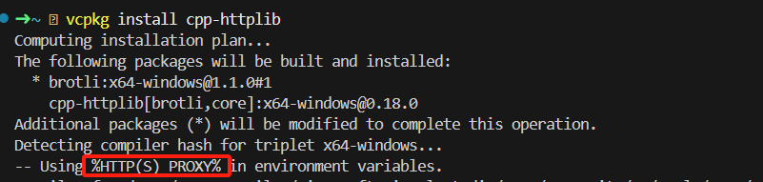
如何配置VCPKG代理

Slide 55
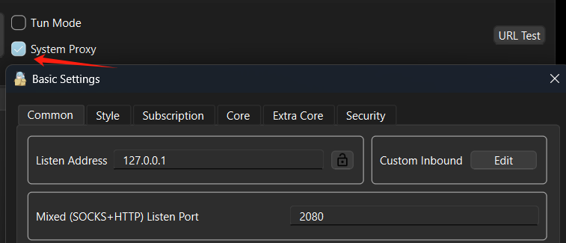
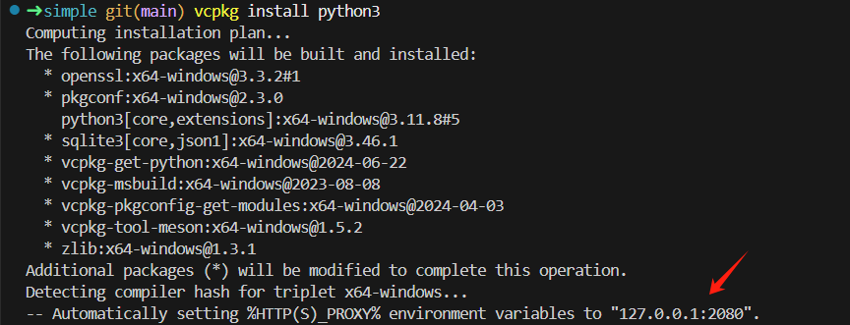
如何配置VCPKG代理

Slide 56

如何加快构建速度
https://www.kitware.com//cmake-building-with-all-your-cores/

Slide 57

如何加快构建速度

Slide 58

只是改了不相关的文件却还是重构

Slide 59

CMake插件中的Workflow 点了没反应

Slide 60

如何在本地运行KiCad代码规范检查

Slide 61
问题定位篇

Slide 62

Windows Task Manager

Slide 63

Dependencies Walker
https://github.com/lucasg/Dependencies

Slide 64
KiCad的软件架构
https://2021.desosa.nl/projects/kicad/

Slide 65

Notes:
让我们从 KiCad 项目管理器开始。它将向用户显示文件，并且当点击某个原理图或 PCB 时，项目管理器会通过运行相应的命令（例如 pcbnew.exe）并附带文件名来启动相应的应用程序。这就是项目管理器与原理图/PCB 设计工具之间的所有交互。即使更改文件名，设计工具也不会收到任何消息。

Slide 66

Notes:
相Eeschema 和 Pcbnew 这两个应用程序之间会相互通信。 它们使用 Kiway 互连组件中的 WxEvents 进行通信。这种通信是异步的，因为它发生在两个不同的进程之间，并且数量非常少。只有当一个应用程序需要从另一个应用程序获取信息时，才会发送消息。例如，当用户点击“从原理图更新 PCB”时，会向 Eeschema 发送请求消息，以获取当前的原理图，然后 Eeschema 会回复 Pcbnew。几乎没有额外的通信，这样设计是为了让这两个应用程序能够独立运行。
这两个应用程序都作为单进程、单线程运行，除了某些特殊功能（如 3D 渲染或封装加载）外。这种单线程方法要求开发人员确保代码不会执行时间过长，否则 GUI 会变得无响应。
它们之间共享一些通用组件，例如 Toolmanager、互连组件（前面讨论过）以及 GUI 渲染。Toolmanager 处理点击事件并启动相应的工具（如缩放、移动等），同时在需要时通知渲染组件（GUI）重新渲染。接下来的部分将讨论一些不同的组件。
GUI 部分在很大程度上是相同的，WxWidgets2 渲染以及电路板/原理图的渲染方式相同。但两者之间仍然存在一些差异，例如显示的工具以及 R-Tree 的两个（略有不同的）实现。组件的内部格式使用 R-Tree，这是一种空间树结构，有助于加快渲染速度。这样，渲染器只需要渲染窗口内可见的部分，而不必渲染超出画面的部分。

Slide 67

Notes:
Toolmanager 从 GUI 接收点击事件，并在已注册的工具中查找适合该操作的工具来运行。这些事件被放入一个队列中，可能是为了使 GUI 更加流畅。然后，这些事件被处理，范围从刷新 GUI 到调用工具函数。
有些工具是通用的，例如缩放和移动组件。此外，还有一些特定于单个应用程序的工具，例如添加符号或布线轨迹。
PCB 应用程序具有一个特殊的额外组件，即“Commits”组件。可以创建一个提交（commit），然后添加、移动或删除组件，最后将提交推送（push）。只有在提交被推送后，GUI 和内部状态才会更新，同时历史记录也会被修改。
所有这些调用都是对函数的直接调用，除了事件队列外，不使用其他队列，所有操作都是同步执行的。

Slide 68

Notes:
KiCad 体系结构中另一个有趣的部分是对话框的工作方式。通常，对话框是在新线程或不同于处理线程（GUI 线程 + 处理线程）的线程中启动的。而 KiCad 只有一个线程用于这两个功能，对话框也是在同一线程中运行的。这意味着在对话框运行期间，UI 会变得无响应。然而，这种方式使得通信变得更加简单：不需要（额外的）内存管理，并且是同步的。

Slide 69

Notes:
之前的图示仅展示了软件内部不同组件之间的静态交互，并未解释程序的动态行为，因此未能说明事件的顺序。事件的顺序非常重要，它能明确软件应如何运行。然而，不可能为所有可能的情况都进行描述，因此我们仅讨论两个常见且最有趣的场景。
第一个场景描述了在 Pcbnew 中使用工具时的事件顺序。点击事件首先由 WxWidgets 组件捕获，然后调用通用的 Toolmanager，该管理器确定需要激活的具体工具，并将其添加到队列中。在此场景中，工具位于 PcbTools 组件内。单个工具可以激活多个其他工具，这是通过向队列中添加更多事件来实现的。最后，PcbTool 创建一个提交（commit），随后更新内部 PCB 状态，并调用 GUI 更新界面。

Slide 70

Notes:
第二种情况说明了在Eeschema和Pcbnew应用之间使用Kiway互连的方式。每当在Eeschema中设计一个原理图时，可以使用“从原理图更新PCB”工具来生成或仅更新网表，传递给Pcbnew应用。下方所示的流程图显示了这一过程的顺序，流程从Toolmanager接收到来自GUI界面的点击调用开始，如之前的运行时视图所示。
Eeschema的工具管理器将激活相应的工具功能，首先通过Kiway检查Pcbnew是否已经处于激活状态。如果不是，它将通过Kiway激活Pcbnew。随后，一封“邮件”将通过互连发送，控制权将返回给Eeschema。Pcbnew接收邮件并通过其自身的工具管理器激活相应的任务。需要注意的是，Kiway互连的通信是异步的。

Slide 71
RoadMap篇

